Slide 1
資料１０
地域包括ケア「見える化」システム推計ツール操作講習会
推計ツールの操作説明・演習

Slide 2
  ３．推計ツールの操作説明
Notes:
将来推計ツールの操作手順について説明いたします。

Slide 3
本日の説明内容と趣旨
将来推計機能の基本的な操作方法について、マニュアル（利用マニュアル【システム操作編②】）に沿って、ご説明しますので、お手元にご用意ください。
本日の講習会のゴールは、将来推計機能の「基本的な操作方法について理解する」ことです。
講習受講後、改めて将来推計機能を操作、マニュアルを確認いただくことにより、将来推計機能についての理解をさらに深め、今後開催する伝達講習会でも役立ててください。
Notes:
まず、本日の説明内容と趣旨です。
ご担当者様におかれましては、既にご覧いただいているかもしれませんが、地域包括ケア「見える化」システムについては「操作マニュアル」がございます。
将来推計機能の操作方法は「利用マニュアル（システム操作編②）」に掲載されておりまして、本日はこちらに沿ってご説明いたしますので、
お持ちの方はお手元にご用意いただき、適宜ご参照いただければと思います。
また、本日の講習会のゴールは将来推計機能の基本的な操作方法について理解することです。
本日、ご担当者様にはこちらについてご理解いただき、講習受講後、
さらに将来推計機能を操作、マニュアルを改めてご確認いただくことで理解を深めていただいて、
今後開催される伝達講習会にて役立てていただければと思っております。

Slide 4
目次
  １．はじめに
  ・将来推計機能の概要
  ・将来推計機能を利用するための準備
  ２．将来推計機能の使い方
  ・将来推計の流れと主な使い方
  ・将来推計画面を表示する
  ・将来推計を始める
  ・推計に用いる実績値と推計方法を確認・設定する
  ・自然体推計値を確認する
  ・認定者数について施策反映する
  ・施設・居住系サービスの利用者数について施策反映する
  ・在宅サービス利用者数について施策反映する
  ・保険料額を算定する
  ・推計結果を確認する
  ・推計データを中断する／途中から始める
Notes:
本日の講習の目次はこちらに示す通りです。
まず、「はじめに」ということで、将来推計機能の概要と将来推計機能を利用するための準備についてご理解いただいた後、
お手元のパソコンにもログインしていただいて、実際に操作していただきながら、
具体的な将来推計機能の使い方についてご説明差し上げるという流れとなります。
盛り沢山の内容となりますので、少し駆け足となるところもございますが、ご容赦いただければと思います。

Slide 5
目次
  １．はじめに
  ・将来推計機能の概要
  ・将来推計機能を利用するための準備
  ２．将来推計機能の使い方
  ・将来推計の流れと主な使い方
  ・将来推計画面を表示する
  ・将来推計を始める
  ・推計に用いる実績値と推計方法を確認・設定する
  ・自然体推計値を確認する
  ・認定者数について施策反映する
  ・施設・居住系サービスの利用者数について施策反映する
  ・在宅サービス利用者数について施策反映する
  ・保険料額を算定する
  ・推計結果を確認する
  ・推計データを中断する／途中から始める
Notes:
まず将来推計機能の概要です。

Slide 6
将来推計機能の概要
マニュアル W1-3ページ
  将来推計機能は、平成27～29年度の「介護保険事業状況報告」に基づき、第7期介護保険事業計画における保険料基準額の推計を支援します。
  （留意事項）
  平成29年3月までの間に提供される将来推計機能は「試行版」となります
  （ダミーデータによる推計のため、実際の第7期の保険料基準額は算定できません）。
将来推計機能の主な特徴
介護サービス見込み量の推計で使用する各保険者の実績データが初めから登録されています。 ※「試行版」ではダミーデータが登録されています。 データの追加入力無しに、平成30～32年度における各年度の認定者数、介護サービス見込み量や、第7期保険料基準額の「自然体推計」結果を算定することができます。また、自然体推計を行う際には「被保険者数」「各種介護サービス量の増減の傾き」「実績値として使用する年度」について調整することもできます。 各保険者において検討された施策に基づき、認定者数や各種介護サービス見込み量を直接システムに入力することによって、自然体推計結果と比較しながら、施策を反映した後の保険料基準額を算定することができます。 保険料基準額の算定後は、各介護サービス見込み量の妥当性確認を支援する「チェックシート」や、推計結果の概要をまとめた「総括表」をExcel形式のファイルでダウンロードすることができます。
Notes:
将来推計機能は、実績データとして平成27年度～29年度（第6期）の介護保険事業状況報告に基づいて、第7期介護保険事業計画における保険基準額の推計を支援する機能です。
各保険者の実績データがあらかじめ登録されており、データの追加入力なしに平成30～平成32年度における各年度の認定者数や介護サービス見込量、保険料基準額の自然体推計結果を算定することが可能です。
さらに、各保険者において検討された施策に基づいて、認定者数やサービス見込量を入力することで、自然体推計結果と比較しながら、施策を反映した後の保険料基準額を算定することができます。
ただし、いま皆さまにお使いいただいている、本日お使いいただく将来推計機能は「試行版」であり、ダミーデータによる推計を行っているため、現時点で第7期の保険料基準額は算定できないことにご留意いただければと思います。平成29年度4月以降に実際のデータを登録した本稼働版をリリースする予定であり、第7期の保険料基準額の算定においては、そちらをご利用ください。

Slide 7
目次
  １．はじめに
  ・将来推計機能の概要
  ・将来推計機能を利用するための準備
  ２．将来推計機能の使い方
  ・将来推計の流れと主な使い方
  ・将来推計画面を表示する
  ・将来推計を始める
  ・推計に用いる実績値と推計方法を確認・設定する
  ・自然体推計値を確認する
  ・認定者数について施策反映する
  ・施設・居住系サービスの利用者数について施策反映する
  ・在宅サービス利用者数について施策反映する
  ・保険料額を算定する
  ・推計結果を確認する
  ・推計データを中断する／途中から始める
Notes:
続きまして、将来推計機能を利用するための準備について、です。

Slide 8
将来推計機能を利用するための準備
マニュアル W1-4ページ
  将来推計機能を利用するためには、「将来推計権限」が付与されたユーザアカウントでログインする必要があります。
    各自治体内のアカウント管理者の方へ
    「将来推計権限」のユーザアカウントを作成し、将来推計を実施される担当者へ「ユーザＩＤ」と「パスワード」を連絡してください。
    ※アカウント管理者は、昨年7月に事務連絡に基いて都道府県経由で発行されたアカウントを用いている方です。
    ※ユーザアカウントの作成方法は、「利用マニュアル【システム管理編】」「2-2 ユーザアカウントを作成する」を参照。
    将来推計の実施担当者の方へ
    組織内のアカウント管理者の方へ、「将来推計権限」のユーザアカウントの作成を依頼してください。
Notes:
将来推計機能を利用するためには、「将来推計権限」が付与されたユーザアカウントでログインする必要があります。
各自治体におけるアカウント管理者の方、昨年7月に事務連絡に基づいて都道府県経由で発行されたアカウントを用いている方は、
「将来推計権限」が付与されたユーザアカウントを作成し、将来推計機能を実施されるご担当の方に「ユーザID」と「パスワード」を連絡してください。
また、実際に将来推計を実施される担当者の方は、貴組織内のアカウント管理者の方に「将来推計権限」が付与されたユーザアカウントの作成を依頼してください。
アカウントの作成方法については、利用マニュアル【システム管理編】に詳細が記載されておりますので、こちらをご参照ください。

Slide 9
地域包括ケア「見える化」システムにログインしてみましょう
  続いて、将来推計機能の使い方の説明に移ります。
  まず、お手元のPCで地域包括ケア「見える化」システムにログインしてみましょう。
  以降の将来推計機能の使い方の説明では、実際の画面上で適宜操作しながら、説明をお聞きいただいても構いません。
  （本説明後に実際に操作していただく演習時間も設けています）
  ログイン方法は次ページの通りです。
Notes:
続きまして、将来推計機能の使い方の説明に移ります。
お手元にＰＣをご用意しておりますので、まずは地域包括ケア「見える化」システムにログインしてみてください。
以降の説明では、実際の画面上で適宜操作していただきながら、説明をお聞きいただいても構いません。
なお、演習として実際に操作していただく時間も後程設けております。
【ここでＰＣにログイン】

Slide 10

ログイン方法
  Internet Explorerを開き、「見える化」システムにアクセスしてください。
  アドレス：http://mieruka.mhlw.go.jp/
  「ログイン」ボタンをクリックすると、ログイン画面が表示されます。
  将来推計権限を有するID、パスワードを入力してログインしてください。
  初回ログイン時の場合、パスワードの変更が求められますので、新しいパスワードを設定してください。
  アカウントは本講習会を通してご利用いただきますので、新しいパスワードは忘れないよう、メモなどに保管をお願いいたします。
Notes:
見える化システムのログイン方法です。
Internet Explorerを開いていただき、「見える化」システムにアクセスしてください。アドレスはこちらの通りです。
アドレスを入力していただきましたら、画面からログインボタンをクリックしてください。
ログイン画面が表示されますので、将来推計権限を有するID、パスワードを入力してログインしてください。
初回ログイン時にはパスワードの変更が求められますので、新しいパスワードを設定してください。
本日は1日このアカウントをお使いいただきますので、設定されたパスワードはメモを取るなど、忘れないよう保管してくださいますようお願いします。

Slide 11
目次
  １．はじめに
  ・将来推計機能の概要
  ・将来推計機能を利用するための準備
  ２．将来推計機能の使い方
  ・将来推計の流れと主な使い方
  ・将来推計画面を表示する
  ・将来推計を始める
  ・推計に用いる実績値と推計方法を確認・設定する
  ・自然体推計値を確認する
  ・認定者数について施策反映する
  ・施設・居住系サービスの利用者数について施策反映する
  ・在宅サービス利用者数について施策反映する
  ・保険料額を算定する
  ・推計結果を確認する
  ・推計データを中断する／途中から始める
Notes:
皆さまログインしていただけましたでしょうか。
そうしましたら、将来推計機能の使い方のご説明に移ります。
まずは将来推計の流れと主な使い方です。

Slide 12
将来推計の流れ
  推計作業の流れと考え方を以下に示します。
自然体推計
施策反映
制度改正への対応や保険者における施策等を認定率や認定者数、利用率や利用者数に反映した推計
保険料額の算定
保険料算定に必要な係数等を入力することにより、施策反映後のサービス見込量等から保険料額を推計
推計結果の確認
現在の推移から算出した認定率や利用率の変化動向をもとに、その傾向が今後とも続くという前提で認定率、利用率を算出した推計
推計結果の確認。さらに必要に応じて再検討
将来推計の考え方
将来の被保険者数
実績等の設定により自動算定
要介護
認定者数
将来推計機能を活用して
実施していただく作業
施設・居住系サービス
利用者数
在宅サービス
対象者数
在宅サービス
利用者数
・・・・・
訪問介護
通所介護
POINT
第６期計画策定用の介護保険事業計画用ワークシート活用マニュアルも参考にしてください。
Notes:
推計作業の流れと考え方を示します。
まずは、実績データをもとに、その延長線上にある自然体の推計を行い、現状と将来の状況について確認します。
この自然体推計に係る作業は、従来のExcelファイルによるワークシートでは実績データの準備が大きな作業負担となっていましたが、
今回、「見える化」システムに実装されたことで、実績や推計方法等の設定を行うのみで容易に自動算定されるように改善されています。
続いて、保険者における具体的施策の実施により期待される効果として、認定率、認定者数、利用率、利用者数等を増減させ、施策反映を行います。
さらに、施策反映後のサービス見込量から将来の保険料額を推計します。
最後に推計結果を確認し、さらに必要に応じて再検討を行います。
また、推計の考え方はこちらに示す通りで、まず将来の被保険者数から認定率をもとに要介護認定者数を推計します。
さらに、介護保険施設やＧＨ等の施設・居住系サービスの利用者数を見込みます。
このとき、残りが訪問サービス、通所サービス等の在宅サービスを利用する可能性がある在宅サービス対象者数となり、サービスの利用率等を勘案して、
各サービスの利用者数を見込みます。
以上の推計作業の流れや考え方は第６期計画策定時から引き継がれているものですので、
第６期計画策定用の介護保険事業計画用ワークシート活用マニュアルも参考にしていただければと思います。

Slide 13
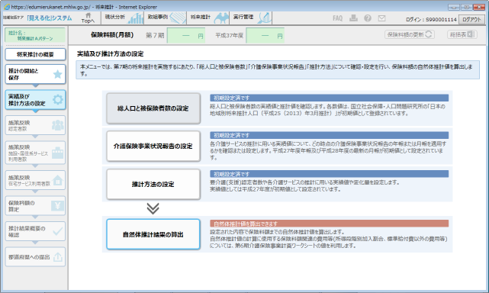
将来推計の流れ
マニュアル W2-2ページ
  将来推計の全体の流れを以下に示します。
  ①実績及び推計方法の設定
  ②認定者数の施策反映
  ③施設・居住系サービス利用者数の施策反映
  ④在宅サービスの利用者数の施策反映
  ⑤保険料額の算定
  ⑥推計結果概要の確認
①実績及び推計方法の設定
 | 将来推計を開始すると最初に表示される画面です。 自然体推計に用いる各種実績データや設定内容を確認・変更することができます。
 | 主な目的 総人口、被保険者数の実績、推計値の確認 自然体推計に用いる実績値と変化量の設定 自然体推計値の算出
Notes:
将来推計機能における推計作業のステップとそれぞれの作業内容をご説明します。
まず、①実績および推計方法の設定を行います。続いて、②認定者数について施策反映を行います。
さらに、③施設・居住系サービスの利用者数、④在宅サービスの利用者数について施策反映を行います。
そして、⑤として保険料額の算定を行います。最後に推計結果の概要を確認します。
①実績および推計方法の設定では、総人口や被保険者数の実績等、自然体推計に用いる各種実績データや設定内容を確認・変更し、自然体推計値を算出します。

Slide 14
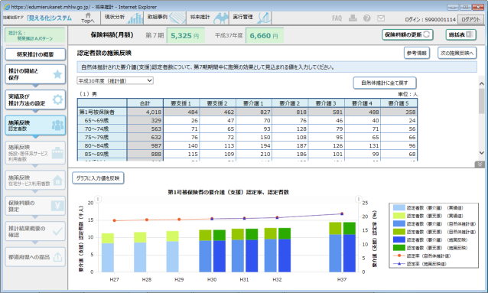
将来推計の流れ
マニュアル W2-2ページ
  将来推計の全体の流れを以下に示します。
  ①実績及び推計方法の設定
  ②認定者数の施策反映
  ③施設・居住系サービス利用者数の施策反映
  ④在宅サービスの利用者数の施策反映
  ⑤保険料額の算定
  ⑥推計結果概要の確認
②認定者数の施策反映
 | 要介護（支援）認定者数の施策反映をします。 初期値として自然体推計値が表示されています。
 | 主な目的 認定者数の実績値確認 認定者数の年度ごとの推移確認 施策の結果として見込まれる値の入力
Notes:
続いて、認定者数の施策反映では、算定された要介護認定者数の自然体推計値をもとに、実績値、年度ごとの推移を確認し、施策の結果として見込まれる将来の人数を入力してください。

Slide 15
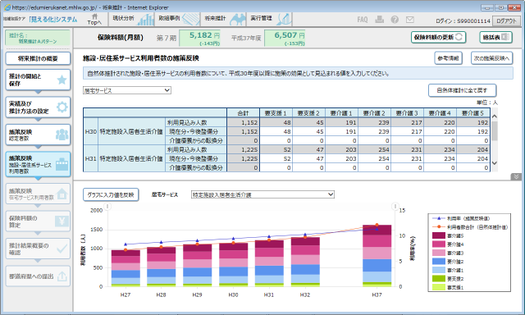
将来推計の流れ
マニュアル W2-2ページ
  将来推計の全体の流れを以下に示します。
  ①実績及び推計方法の設定
  ②認定者数の施策反映
  ③施設・居住系サービス利用者数の施策反映
  ④在宅サービスの利用者数の施策反映
  ⑤保険料額の算定
  ⑥推計結果概要の確認
③施設・居住系サービス利用者数の施策反映
 | 施設・居住系サービス利用者数の施策反映をします。 初期値としては自然体推計値が表示されています。
 | 主な目的 施設居住系サービス利用者数の年度ごとの推移確認 施策の結果として見込まれる値の入力
Notes:
施設・居住系サービスの利用者数についても、同様に自然体推計値に基づいて、年度ごとの推移を確認し、施策の結果として見込まれる将来の利用者数を入力してください。

Slide 16
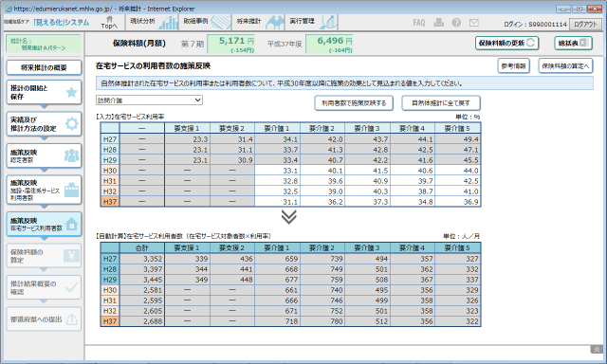
将来推計の流れ
マニュアル W2-2ページ
  将来推計の全体の流れを以下に示します。
  ①実績及び推計方法の設定
  ②認定者数の施策反映
  ③施設・居住系サービス利用者数の施策反映
  ④在宅サービスの利用者数の施策反映
  ⑤保険料額の算定
  ⑥推計結果概要の確認
④在宅サービスの利用者数の施策反映
 | 在宅サービス利用者数の施策反映をします。 初期値としては自然体推計値が表示されています。
 | 主な目的 利用者数の年度ごとの推移確認 施策の結果として見込まれる値の入力
Notes:
在宅サービスの利用者数についても、同様に、初期値として表示されている自然体推計値に対して、将来見込まれる利用者数を入力します。

Slide 17
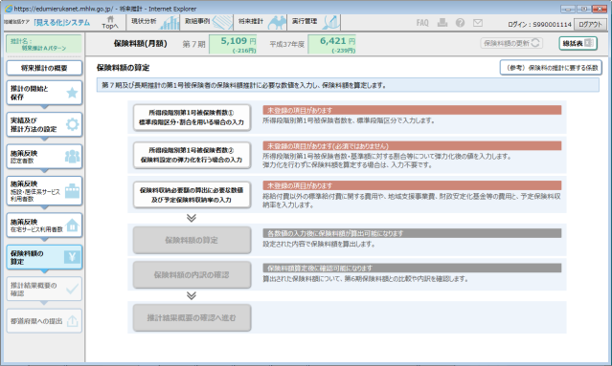
将来推計の流れ
マニュアル W2-2ページ
  将来推計の全体の流れを以下に示します。
  ①実績及び推計方法の設定
  ②認定者数の施策反映
  ③施設・居住系サービス利用者数の施策反映
  ④在宅サービスの利用者数の施策反映
  ⑤保険料額の算定
  ⑥推計結果概要の確認
⑤保険料額の算定
 | 第1号被保険者の保険料額推計に必要な数値を入力し、保険料額を算定します。 保険料額の内訳を確認することができます。
 | 主な目的 所得段階別第1号被保険者数の入力 保険料収納必要額算出に必要な数値の入力 保険料額の確認
Notes:
保険料額の算定では、第1号被保険者の保険料額推計に必要な数値を入力し、保険料額の算定を行います。

Slide 18
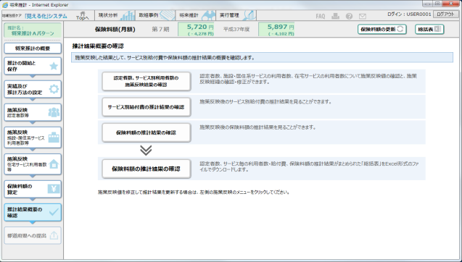
将来推計の流れ
マニュアル W2-2ページ
  将来推計の全体の流れを以下に示します。
  ①実績及び推計方法の設定
  ②認定者数の施策反映
  ③施設・居住系サービス利用者数の施策反映
  ④在宅サービスの利用者数の施策反映
  ⑤保険料額の算定
  ⑥推計結果概要の確認
⑥推計結果概要の確認
 | 各入力項目の数値や推移および、保険料額推計結果を年度別で詳細に確認することができます。 これらのデータをまとめた総括表をダウンロードできます。
 | 主な目的 施策反映、推計結果、保険料額詳細の確認 総括表のダウンロード
Notes:
最後に、施策反映の結果や保険料額の推計結果の閲覧、また、それらを一覧化した「総括表」というファイルのダウンロードができますので、
これまでの推計結果について確認してください。
以上が将来推計に係る作業の全体の流れとなります。

Slide 19
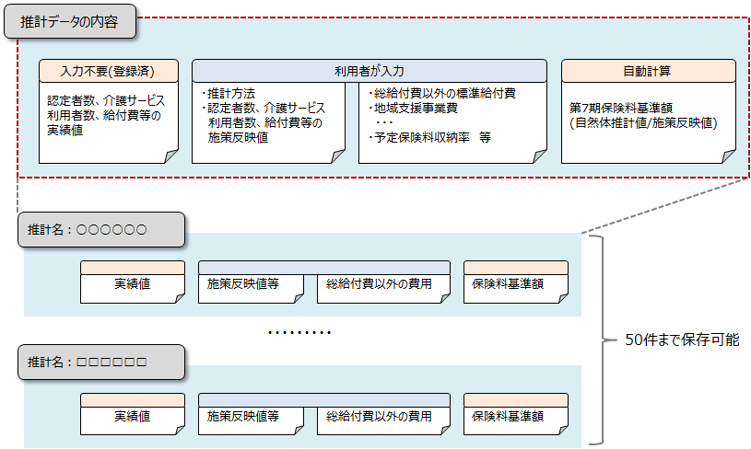
将来推計機能の主な使い方
マニュアル W2-4ページ
  ○将来推計機能におけるデータの仕組み
  第７期の保険料基準額を算定するため、推計方法や認定者数及び介護サービス見込み量の施策反映値等の情報を利用者がシステムに入力します。
  入力された各種データと算定された保険料基準額の結果は、任意の推計名を付けてデータ保存します（これを本システムでは推計データと呼びます）。
  保存された推計データは、入力途中の状態でも保存しておくことができ、ログアウト後も再ログインして推計の続きを実施することができます。
  また、推計データは1保険者あたり最大50件まで登録することができる他、保存した推計データを別名保存して流用することにより、複数の推計パターンを比較・検討することができます。
Notes:
次に、将来推計機能の主な使い方についてご説明します。
まず将来推計機能におけるデータの仕組みですが、将来推計機能では推計方法や認定者数、サービス見込量の施策反映値等の情報を利用者がシステムに入力します。
この入力されたデータと、それに基づいて算定された保険料基準額の結果は、任意の推計名を付けてデータを保存することができます。これを「推計データ」と呼びます。
推計データは入力途中の状態でも保存可能であり、ログアウト後でも再度ログインして推計を続きから実施することが可能です。
推計データは1保険者あたり最大50件まで登録可能となりますので、複数の推計パターンを比較・検討するなど、ご活用ください。

Slide 20
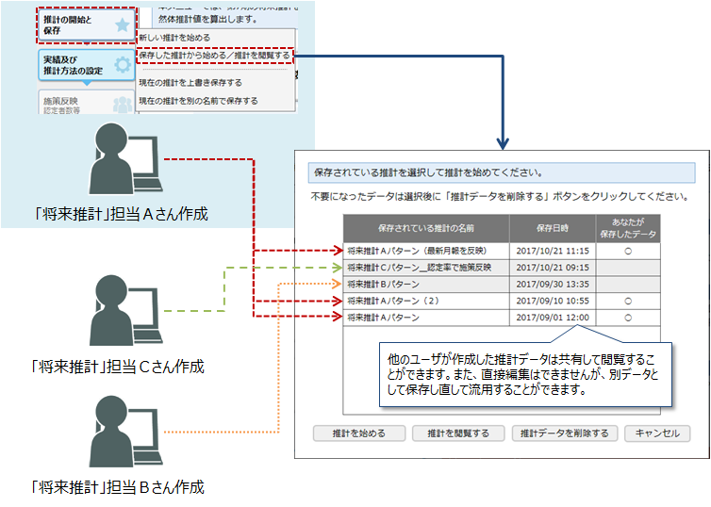
将来推計機能の主な使い方
マニュアル W2-5ページ
  ○推計データの取り扱い
  「将来推計権限」を持ったユーザアカウントでログインした場合のみ使用することができます。
  作成した推計データは、保険者内の「将来推計権限」を持ったユーザのみ参照できます。
  作成された推計データは、作成したユーザのみ編集できます。他のユーザは閲覧のみ可能です。
  他のユーザが作成した推計データを利用して別のユーザが推計を続けて行う場合は、当該推計データを別名保存して新たに推計データを作成します。
  保存できる推計データは、1保険者あたり50件までです。
  画面が変わったり保険料額を計算するたびに入力内容や計算結果が自動保存されます。
Notes:
また、推計データの取り扱いについてですが、先程の「将来推計機能を利用するための準備」の中でも述べたように、将来推計権限を付与されたユーザアカウントでログインした場合のみ使用することができます。
さらに、将来推計権限を付与されたユーザアカウントが複数ある場合、作成された推計データは作成したユーザのみが編集することができます。
他のユーザは閲覧のみ可能であり、編集することはできません。
他のユーザが作成した推計データを別のユーザが利用したい場合、別のファイルとして新たなファイル名を付けて推計データを引き継ぐこととなります。

Slide 21
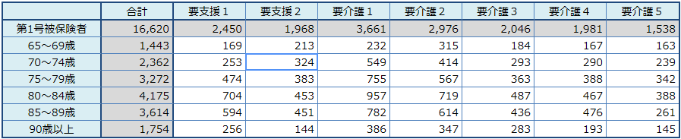
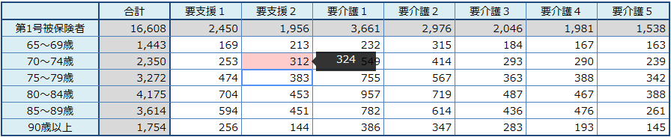
将来推計機能の主な使い方
マニュアル W2-6ページ
  ○将来推計機能におけるデータ入力方法
  数値入力を以下のような「表形式」の画面で行います。
①入力したい箇所をマウスでクリックします。
②キーボードの数値キーを押して数値を入力します。
③数値を入力した箇所は「ピンク色」の背景色に変わります。（変更されていることを表しています）
④変更前の数値を知りたいときは、その箇所にマウスカーソルを合わせることで吹き出しが表示されます。
POINT
Excel等の表計算ソフトにコピーして貼り付けたり、表計算ソフトで作成した表の数値をまとめて画面上に貼り付けることも可能です。⇒詳細はマニュアルW2-8ページを参照してください。
Notes:
最後にデータの入力方法です。
数値入力はこのような表形式の画面で行います。
①まず入力したい箇所をマウスでクリックし、②キーボードの数値キーを押して数値を入力します。
そうしますと、数値が変更され、該当する箇所がピンク色の背景色に変わります。
これは数値が変更されたことを表しています。
また、その箇所にマウスカーソルを合わせることで、吹き出しが表示され、変更前の数値を見ることもできます。
なお、Excel等の表計算ソフトにコピーして貼り付け、表計算ソフト等で作成した表から画面上に貼り付け等も可能ですので、詳細はマニュアルをご確認ください。

Slide 22
目次
  １．はじめに
  ・将来推計機能の概要
  ・将来推計機能を利用するための準備
  ２．将来推計機能の使い方
  ・将来推計の流れと主な使い方
  ・将来推計画面を表示する
  ・将来推計を始める
  ・推計に用いる実績値と推計方法を確認・設定する
  ・自然体推計値を確認する
  ・認定者数について施策反映する
  ・施設・居住系サービスの利用者数について施策反映する
  ・在宅サービス利用者数について施策反映する
  ・保険料額を算定する
  ・推計結果を確認する
  ・推計データを中断する／途中から始める
Notes:
以降は将来推計機能の具体的な操作の手順となります。
まず、将来推計画面の表示について、ご説明いたします。

Slide 23
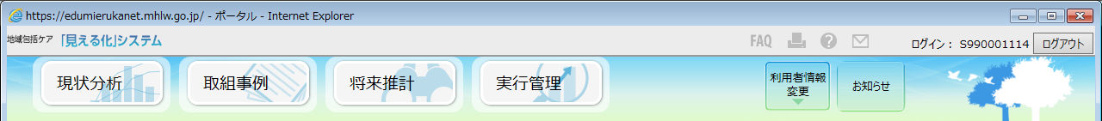
将来推計画面を表示する
マニュアル W2-10ページ
最初に将来推計画面を表示します。
ポータル画面上部の「将来推計」ボタンをクリックします。
POINT
「将来推計」メニューは、「将来推計権限」を持ったユーザアカウントでログインした場合のみ画面に表示されます。お使いのユーザアカウントで「将来推計」メニューが表示されない場合は、組織内のアカウント管理者に問い合わせてください。
Notes:
将来推計機能はポータル画面上部の「将来推計」ボタンをクリックすることで画面が表示されます。
ただし、「将来推計」のメニューは「将来推計権限」をもったユーザアカウントでログインした場合のみ表示されますので、ご注意ください。

Slide 24
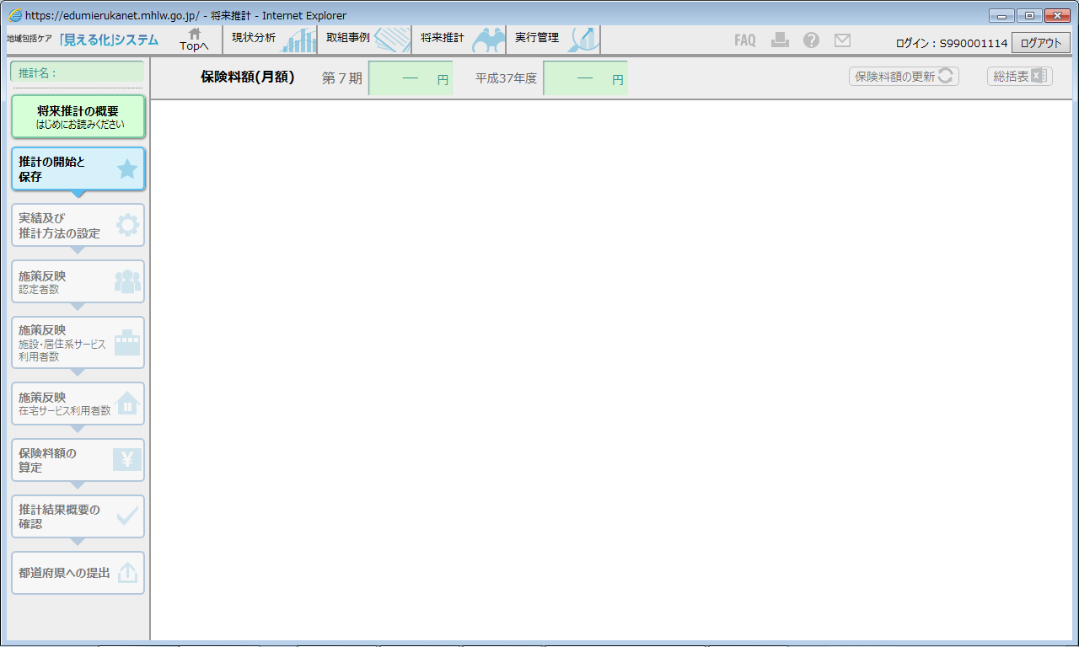
将来推計画面を表示する
マニュアル W2-10ページ
最初に将来推計画面を表示します。
将来推計の概要説明資料のPDFファイルがダウンロードできるので、内容を確認してから将来推計を始めてください。
「将来推計の概要」メニューをクリックすると、将来推計の概要説明資料をダウンロードすることができます。
将来推計機能を初めて使用する場合は何も表示されません。
Notes:
こちらが将来推計画面です。画面左側に将来推計におけるメニューがあります。
まず、一番上の「将来推計の概要」をクリックすると、将来推計の概要説明資料をダウンロードすることができますので、内容を確認してから将来推計を始めてください。
なお、将来推計機能を初めて使用する場合は画面内に何も表示されていません。

Slide 25
目次
  １．はじめに
  ・将来推計機能の概要
  ・将来推計機能を利用するための準備
  ２．将来推計機能の使い方
  ・将来推計の流れと主な使い方
  ・将来推計画面を表示する
  ・将来推計を始める
  ・推計に用いる実績値と推計方法を確認・設定する
  ・自然体推計値を確認する
  ・認定者数について施策反映する
  ・施設・居住系サービスの利用者数について施策反映する
  ・在宅サービス利用者数について施策反映する
  ・保険料額を算定する
  ・推計結果を確認する
  ・推計データを中断する／途中から始める
Notes:
続いて、将来推計を始めます。

Slide 26
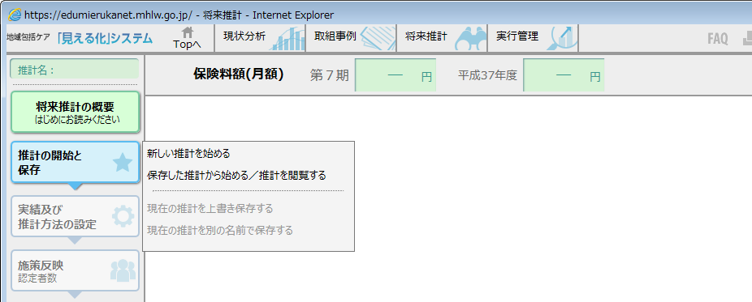
将来推計を始める
マニュアル W2-11ページ
将来推計を開始します。
新しい推計を始める場合は、推計に名前をつける必要があります。推計データは１保険者内で50件まで作成することができますので、他の推計と区別が付きやすい名前を設定してください。
②「新しい推計を始める」をクリックします。
①「推計の開始と保存」メニューをクリックします。
Notes:
新しい推計を始める場合には、画面左部メニューから「推計の開始と保存」をクリックし、「新しい推計を始める」をクリックしてください。

Slide 27
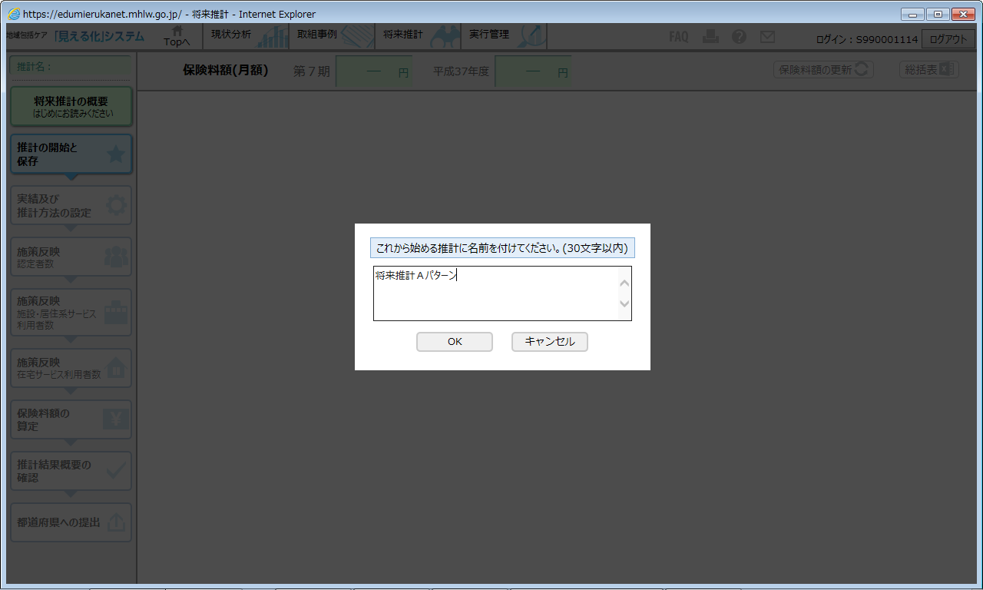
将来推計を始める
マニュアル W2-12ページ
将来推計を開始します。
新しい推計を始める場合は、推計に名前をつける必要があります。推計データは１保険者内で50件まで作成することができますので、他の推計と区別が付きやすい名前を設定してください。
推計に名前を付けるウィンドウが表示されます。
名前を入力して「OK」ボタンをクリックします。
Notes:
推計に名前を付けるウインドウが表示されます。
新しい推計を始める場合には推計に名前を付ける必要がありますので、
推計データの名前を入力して「ＯＫ」ボタンをクリックしてください。

Slide 28
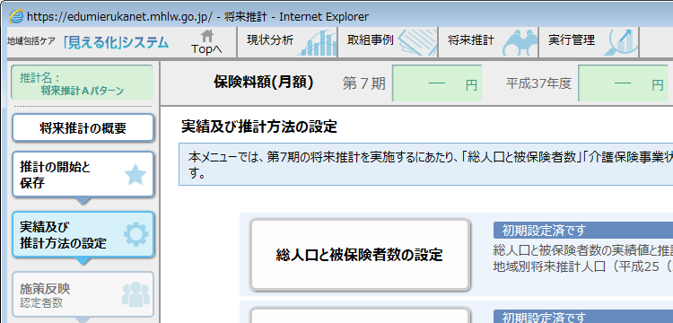
将来推計を始める
マニュアル W2-12ページ
将来推計を開始します。
新しい推計を始める場合は、推計に名前をつける必要があります。推計データは１保険者内で50件まで作成することができますので、他の推計と区別が付きやすい名前を設定してください。
入力した推計名はこちらに表示されます。
POINT
作成された推計データはログアウト後も「保存した推計から始める／推計を閲覧する」から確認・再開できます。 また、現在操作している推計を別名で保存することも可能です。 ⇒詳細はマニュアルW2-125ページを参照してください。
Notes:
先程の画面に自動的に戻りますので、画面左上のメニュー上部に入力した推計名が表示されていることを確認してください。
なお、保存した推計から始めること等も可能ですので、詳細はマニュアルを参照してください。

Slide 29
目次
  １．はじめに
  ・将来推計機能の概要
  ・将来推計機能を利用するための準備
  ２．将来推計機能の使い方
  ・将来推計の流れと主な使い方
  ・将来推計画面を表示する
  ・将来推計を始める
  ・推計に用いる実績値と推計方法を確認・設定する
  ・自然体推計値を確認する
  ・認定者数について施策反映する
  ・施設・居住系サービスの利用者数について施策反映する
  ・在宅サービス利用者数について施策反映する
  ・保険料額を算定する
  ・推計結果を確認する
  ・推計データを中断する／途中から始める
Notes:
次に、推計に用いる実績値と推計方法を確認・設定します。

Slide 30

総人口と被保険者数の確認
マニュアル W2-13ページ
  保険料額の自然体推計値を算出するために使用する実績値と推計方法を確認します。
  ①総人口と被保険者数を確認してみましょう。
「総人口と被保険者数の設定」ボタンをクリックします。
Notes:
まず総人口と被保険者数の確認を行います。画面に表示されている「総人口と被保険者数の設定」ボタンをクリックしてください。

Slide 31
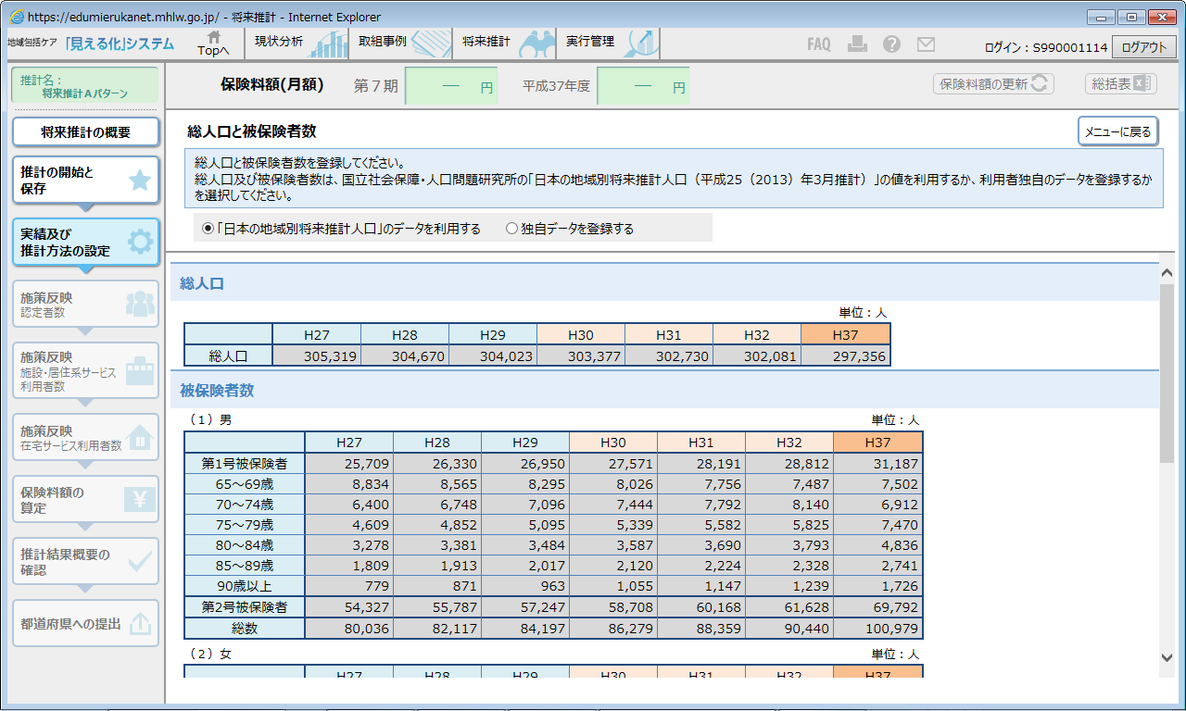
総人口と被保険者数の確認
マニュアル W2-13ページ
  保険料額の自然体推計値を算出するために使用する実績値と推計方法を確認します。
  ①総人口と被保険者数を確認してみましょう。
確認後は「メニューに戻る」ボタンをクリックして「実績及び推計方法の設定」画面に戻ります
推計に用いる総人口と被保険者数のデータが表示されます。
POINT
「日本の地域別将来推計人口」のデータを使用せずに、独自データを入力して推計に使用することができます。 ⇒詳細はマニュアルW2-16ページを参照してください。
Notes:
推計に用いる総人口と被保険者数のデータが表示されます。初期値として国立社会保障・人口問題研究所の日本の地域別将来推計人口が登録されています。
登録されているデータを確認し、確認後は画面右上部の「メニューに戻る」ボタンをクリックして戻ります。
なお、日本の地域別将来推計人口のデータを使用せず、独自データを利用することも可能です。独自データを入力して推計に使用する方法はマニュアルの16ページをご確認ください。

Slide 32
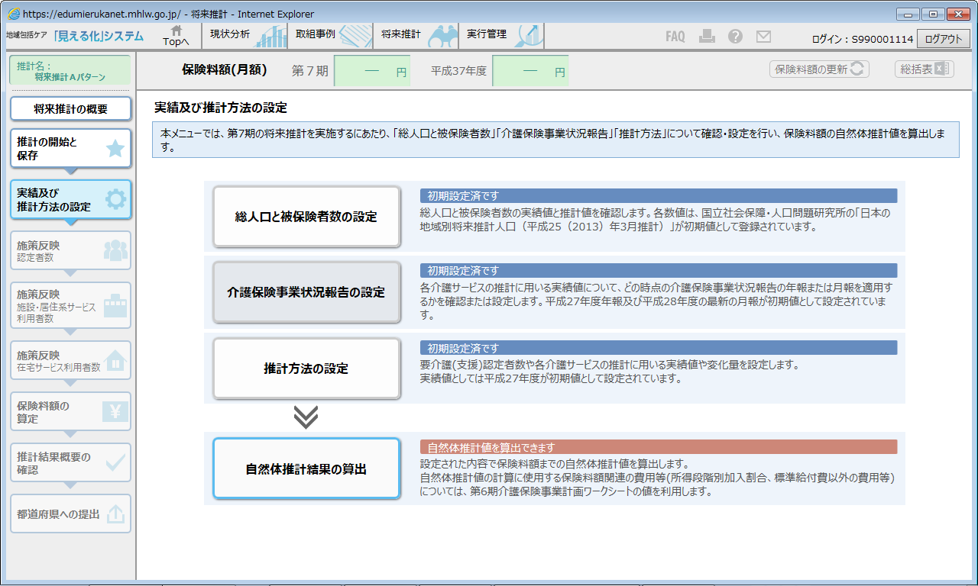
介護保険事業状況報告の設定の確認
マニュアル W2-22ページ
  保険料額の自然体推計値を算出するために使用する実績値と推計方法を確認します。
  ②介護保険事業状況報告の設定を確認してみましょう。
「介護保険事業状況報告の設定」ボタンをクリックします。
Notes:
次に介護保険事業状況報告の設定を確認します。「介護保険事業状況報告の設定」ボタンをクリックしてください。

Slide 33
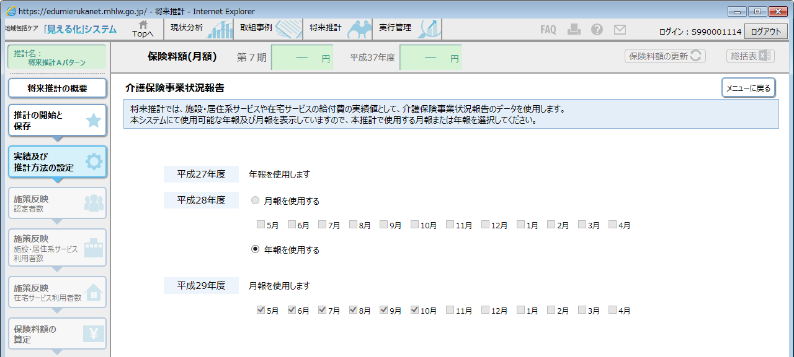
介護保険事業状況報告の設定の確認
マニュアル W2-22ページ
  ②介護保険事業状況報告の設定を確認してみましょう。
  どの時点の介護保険事業状況報告の年報または月報を適用するかを確認します。
確認後は「メニューに戻る」ボタンをクリックして戻ります。
推計に使用する介護保険事業状況報告の設定を確認できます。
POINT
平成29年4月に公開されるバージョンから介護保険事業状況報告の設定を変更可能となります。 ※試行版では変更できません。
Notes:
どの時点の年報または月報を適用するか、推計に使用する介護保険事業状況報告の設定を確認してください。
確認後は画面右上部の「メニューに戻る」ボタンをクリックして戻ります。
なお、今回の試行版では介護保険事業状況報告の設定を変更することはできません。
平成29年4月に公開されるバージョンから変更可能となる予定ですので、ご留意ください。

Slide 34
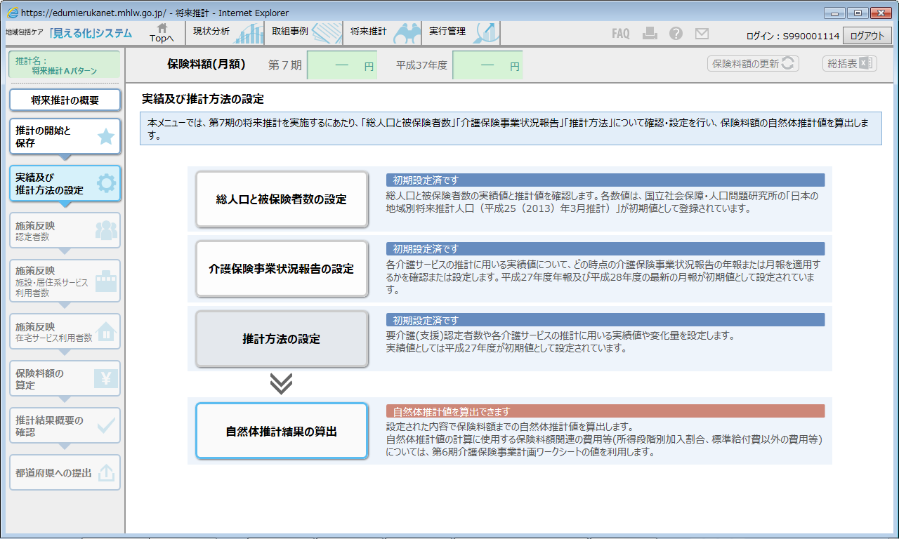
推計方法の確認
マニュアル W2-26ページ
  保険料額の自然体推計値を算出するために使用する実績値と推計方法を確認します。
  ③推計方法を確認してみましょう。
「推計方法の設定」ボタンをクリックします。
Notes:
続いて推計方法を確認します。「推計方法の設定」ボタンをクリックしてください。

Slide 35
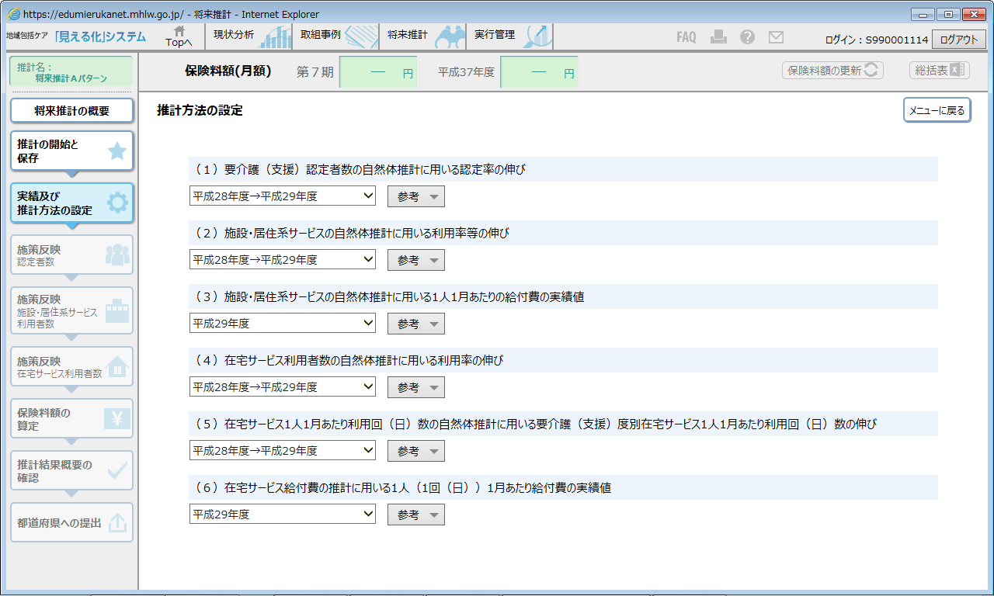
推計方法の確認
マニュアル W2-26ページ
  ③推計方法を確認してみましょう。
  自然体推計に使用する実績値および変化量を設定・確認します。
設定後は「メニューに戻る」ボタンをクリックして「実績及び推計方法の設定」画面に戻ります。
推計に用いる実績値や伸びを設定します。
Notes:
推計方法の設定画面が表示されます。認定率の伸びや利用率の伸び等、自然体推計に用いる実績値や伸びを設定します。
設定・確認が完了したら、画面右上部の「メニューに戻る」ボタンをクリックして戻ります。

Slide 36
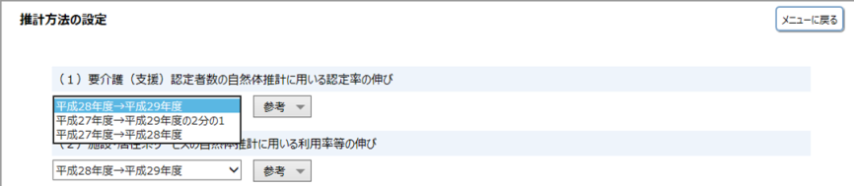
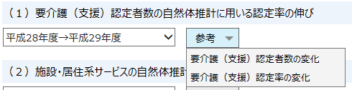
推計方法の確認
マニュアル W2-26ページ
  ③推計方法を確認してみましょう。
  自然体推計に使用する実績値および変化量を設定・確認します。
POINT
リストボックスから使用する実績値や伸びを選択することができます。 初期値として直近の伸びや実績値が設定されています。
使用したい実績値や伸びを選択してください。
「参考」ボタンをクリックすると、それぞれの実績値や伸びを選択するための参考情報を見ることができます。
表示させたい情報をクリックすると該当するデータを別画面で表示します。
Notes:
推計に使用する実績値や伸びは初期値として直近の伸びや実績値が設定されています。
変更する場合、リストボックスから使用する実績値や伸びを選択してください。
その際、右の「参考」ボタンをクリックすると、参考情報を見ることができます。
表示させたい情報をクリックすることで該当するデータが別画面で表示されます。

Slide 37
目次
  １．はじめに
  ・将来推計機能の概要
  ・将来推計機能を利用するための準備
  ２．将来推計機能の使い方
  ・将来推計の流れと主な使い方
  ・将来推計画面を表示する
  ・将来推計を始める
  ・推計に用いる実績値と推計方法を確認・設定する
  ・自然体推計値を確認する
  ・認定者数について施策反映する
  ・施設・居住系サービスの利用者数について施策反映する
  ・在宅サービス利用者数について施策反映する
  ・保険料額を算定する
  ・推計結果を確認する
  ・推計データを中断する／途中から始める
Notes:
次に、自然体推計値を確認します。

Slide 38
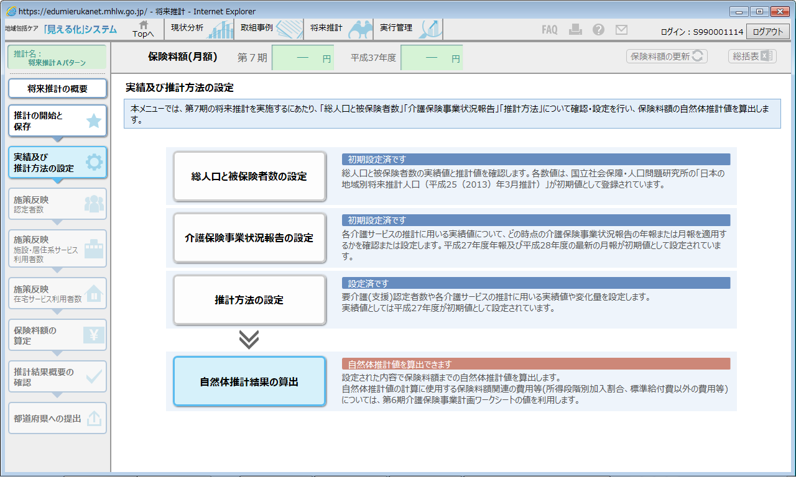
自然体推計値を確認する
マニュアル W2-33ページ
  設定した推計方法を元に保険料額の自然体推計値を算出します。
「自然体推計結果の算出」ボタンをクリックします。
Notes:
設定した推計方法を元に自然体推計値を算出します。画面下部の「自然体推計結果の算出」ボタンをクリックしてください。

Slide 39
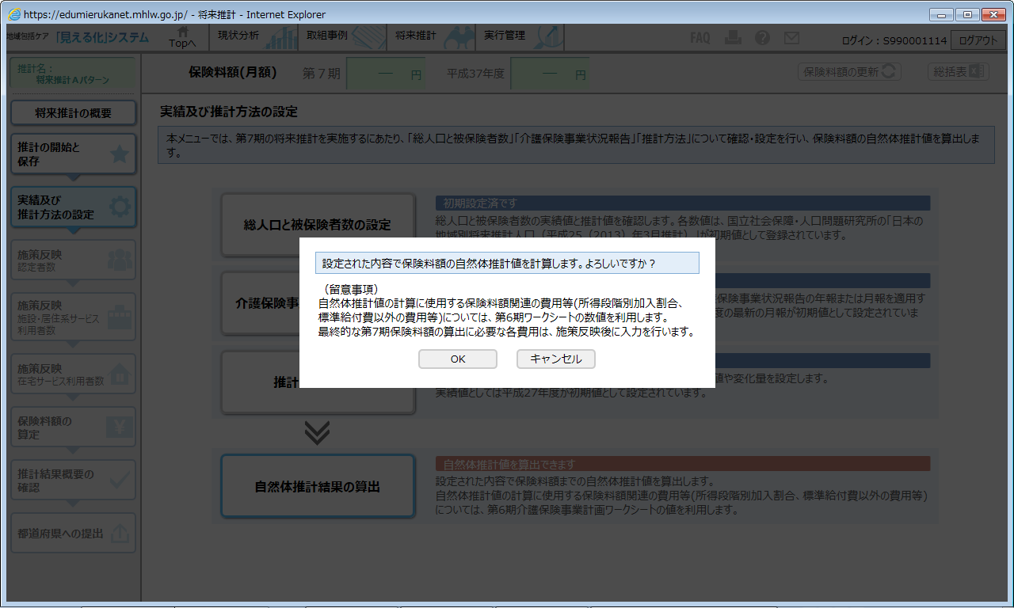
自然体推計値を確認する
マニュアル W2-33ページ
  設定した推計方法を元に保険料額の自然体推計値を算出します。
確認画面が表示されます。
「OK」ボタンをクリックします。
Notes:
確認画面が表示されますので、「ＯＫ」ボタンをクリックします。

Slide 40
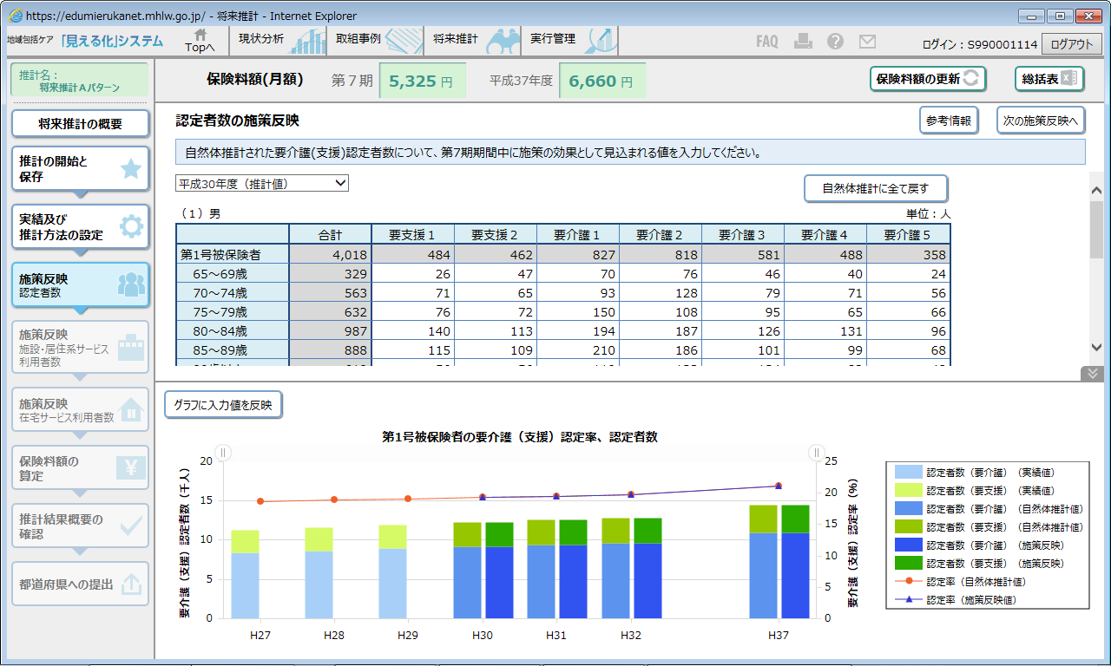
自然体推計値を確認する
マニュアル W2-35ページ
  設定した推計方法を元に保険料額の自然体推計値を算出します。
保険料額の自然体推計結果が表示されています。
「認定者数の施策反映」の画面が表示されます。
POINT
この時点での保険料額の算出には、一部の費用について第6期介護保険事業計画の計画値を用いています。 第7期の数値は施策反映後の「保険料額の算定」メニューにて入力することになります。
Notes:
以降、画面に沿って進んでいただくと、設定した推計方法を元に自然体推計値が算出され、「認定者数の施策反映」の画面に移ります。
このとき、画面表中には要介護認定者数の自然体推計値、上部には保険料額の自然体推計値が表示されます。
なお、この時点での保険料額の算出は、補足給付や高額介護サービス費、地域支援事業費等の一部の費用等について第6期介護保険事業計画の計画値を用いており、第7期の数値は後の「保険料額の算定」メニューにて入力することとなります。

Slide 41
目次
  １．はじめに
  ・将来推計機能の概要
  ・将来推計機能を利用するための準備
  ２．将来推計機能の使い方
  ・将来推計の流れと主な使い方
  ・将来推計画面を表示する
  ・将来推計を始める
  ・推計に用いる実績値と推計方法を確認・設定する
  ・自然体推計値を確認する
  ・認定者数について施策反映する
  ・施設・居住系サービスの利用者数について施策反映する
  ・在宅サービス利用者数について施策反映する
  ・保険料額を算定する
  ・推計結果を確認する
  ・推計データを中断する／途中から始める
Notes:
続いて、認定者数について施策反映を行います。

Slide 42

認定者数の自然体推計値の確認
マニュアル W2-40ページ
  要介護（支援）認定者数の施策反映を行います。
  ①設定者数の自然体推計値を確認してみましょう
平成30年度の認定者数の自然体推計値が初期表示されます。
第６期（平成27年度）以降の推移が確認できます。
Notes:
まずは要介護認定者数の自然体推計値について確認してください。
画面上部の表では各年度の自然体推計値が確認できます。初期表示は平成30年度の認定者数です。
また画面下部のグラフでは第6期（平成27年度）以降の推移が確認できます。

Slide 43
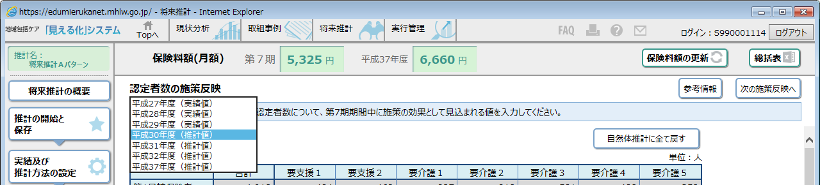
認定者数の自然体推計値の確認
マニュアル W2-40ページ
  ①設定者数の自然体推計値を確認してみましょう
  他の年度を確認したい場合はリストボックスから選択します。
他の年度を確認したい場合はリストボックスから選択します。
第６期は実績値、第７期以降は自然体推計値を確認できます。
Notes:
他の年度を確認したい場合はリストボックスから選択してください。
第6期の実績値、第7期以降の自然体推計値が確認できます。

Slide 44

施策反映値の入力
マニュアル W2-41ページ
  要介護（支援）認定者数の施策反映を行います。
  ②施策反映値を入力してみましょう。
  グラフエリアは表示／非表示を切り替えることができます。
表エリア
このアイコンをクリックするとグラフエリアを非表示にします
グラフエリア
Notes:
次に施策反映値を入力します。
入力にあたっては、グラフエリアの表示／非表示を切り替えて表全体を表示することも可能です。
画面中ほどのこのアイコンをクリックすると、グラフエリアが非表示になりますので、適宜活用してください。

Slide 45
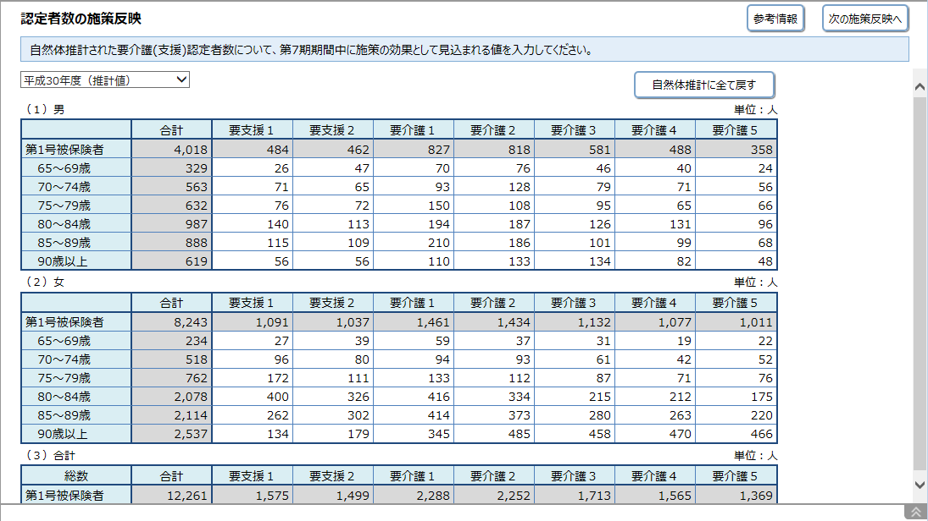
施策反映値の入力
マニュアル W2-41ページ
  ②施策反映値を入力してみましょう。
  グラフエリアは表示／非表示を切り替えることができます。表全体を表示したい場合はグラフを非表示にしてください。
このアイコンをクリックするとグラフエリアを再表示します
Notes:
グラフエリアが非表示の場合は画面下部のこのアイコンをクリックするとグラフエリアが再表示されます。

Slide 46
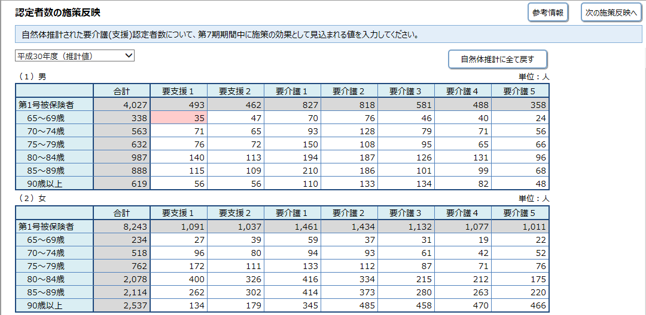
施策反映値の入力
マニュアル W2-41ページ
  ②施策反映値を入力してみましょう。
  自然体推計された認定者数に対して、施策の効果として見込まれる施策反映値を入力してください。
セルに値を入力します。
自然体推計値に戻したい場合にクリックしてください。
POINT
施策反映値の入力は「平成30年度」「平成31年度」「平成32年度」「平成37年度」の４つ年度があります。画面左上のリストボックスから各年度の表を表示して全て入力してください。
Notes:
施策反映値の入力は、画面表中の該当するセルをクリックし、数値を入力します。
「平成30年度」「平成31年度」「平成32年度」「平成37年度」の4つの年度がありますので、
画面左上のリストボックスから各年度の表を表示して全て入力してください。
また、自然体推計値に戻したい場合は「自然体推計値に全て戻す」ボタンをクリックしてください。

Slide 47
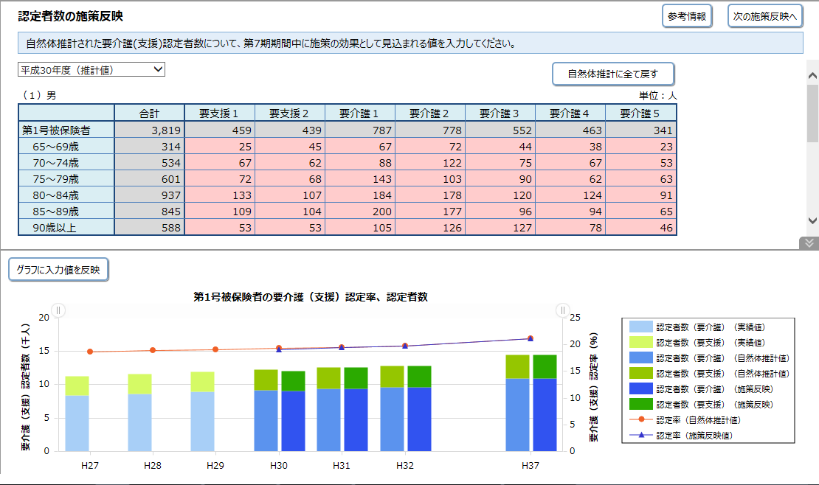
グラフの確認
マニュアル W2-44ページ
  ③グラフを確認してみましょう
  入力した内容を確認しながら、グラフで実績値、自然体推計値及び施策反映値の推移を確認することができます。
①「グラフに入力値を反映」ボタンをクリックします。
②入力されたデータがグラフに反映されます。
Notes:
施策反映値を入力した後はグラフを確認してください。
グラフの左上にある「グラフに入力値を反映」ボタンをクリックすると、入力されたデータがグラフに反映されます。
グラフから実績値、自然体推計値、施策反映値の推移を確認しながら、施策反映値の入力を行ってください。

Slide 48
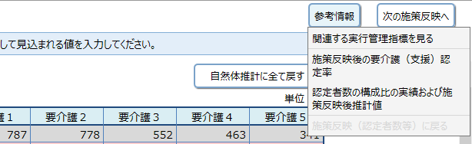
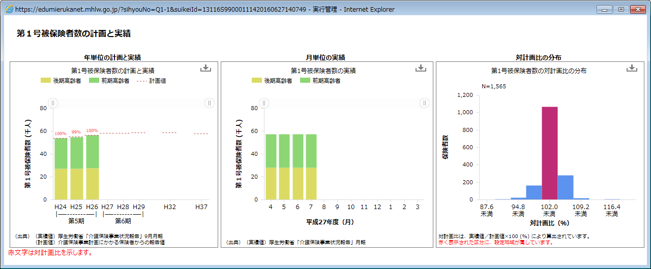
参考情報の確認
マニュアル W2-45ページ
  ④参考情報を見てみましょう
  「参考情報」ボタンから、関連する実行管理指標およびその他の関連データを参照できます。
「参考情報」ボタンをクリックします。
参照したいデータ名をクリックします。
選択したデータが別画面で表示されます。
Notes:
また、参考情報を確認することもできます。
画面右上の「参考情報」ボタンをクリックし、参照したいデータ名を選択することで、
関連する実行管理指標やその他関連データが別画面で表示されます。
（時間によってスキップ）
また、「参考情報」ボタンから参考情報を確認することもできます。

Slide 49
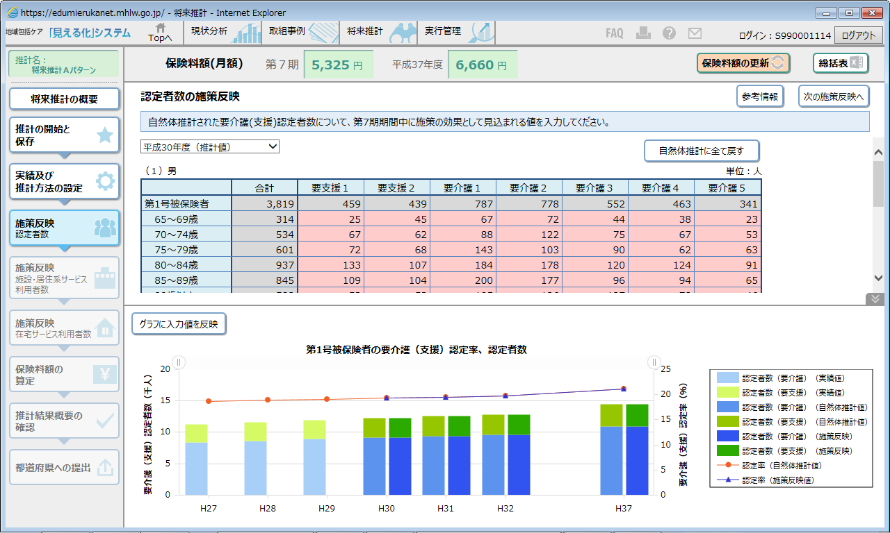
施策反映後の保険料額の算出
マニュアル W2-46ページ
  ⑤施策反映後の保険料額を算出してみましょう
  認定者数について「平成30年度～平成37年度」まで施策反映値を入力したら、施策反映後の保険料額を更新して確認することができます。
「保険料額の更新」ボタンをクリックします。
Notes:
各年度の認定者数について施策反映値の入力が完了した場合、
「保険料額の更新」ボタンをクリックして施策反映後の保険料額を算出・確認してください。

Slide 50
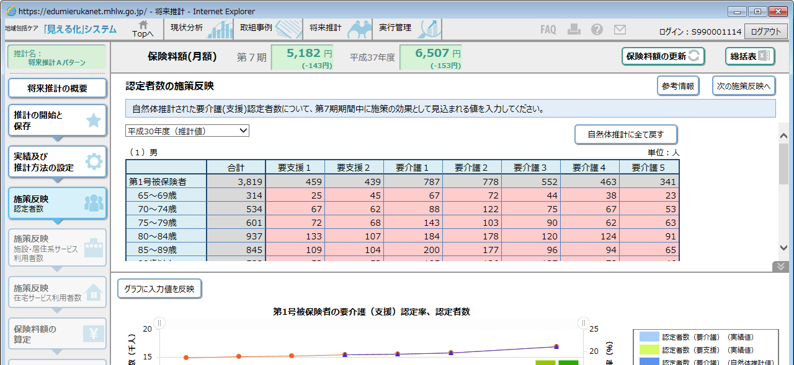
施策反映後の保険料額の算出
マニュアル W2-46ページ
  ⑤施策反映後の保険料額を算出してみましょう
入力された施策反映値を元に算出された保険料額が表示されます。
自然体推計値との差額を確認できます。
POINT
保険料額表示エリアの構成を説明します。
算出された保険料額
保険料額の自然体推計値との差額
Notes:
画面上部に、入力された施策反映値を元に算出された保険料額が表示されます。
ここでは自然体推計値との差額も確認できます。
保険料額表示エリアの構成はこちらに示した通りで上段が算出された保険料額、下段が自然体推計値との差額となっています。

Slide 51

施策反映の経緯の記録
マニュアル W2-48ページ
  ⑥施策反映の経緯を記録して次へ進みましょう
  施策反映値の入力が一通り終わりましたら、「次の施策反映へ」をクリックして「施設・居住系サービス利用者数」の施策反映へ移ります。
「次の施策反映へ」ボタンをクリックします。
Notes:
施策反映値の入力、保険料額の確認が完了したら、「次の施策反映へ」ボタンをクリックしてください。

Slide 52
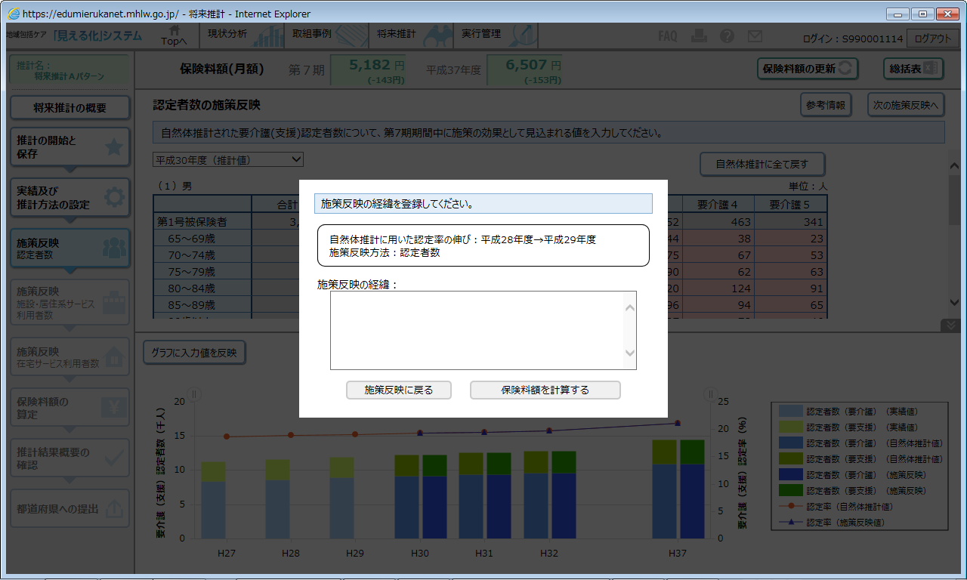
施策反映の経緯の記録
マニュアル W2-48ページ
  ⑥施策反映の経緯を記録して次へ進みましょう
  施策反映の経緯を画面から登録します。
自然体推計に用いた伸びと推計方法が表示されます。
①施策反映の経緯を入力します。
②「保険料額を計算する」ボタンをクリックします。
Notes:
施策反映の経緯を登録する画面が表示されます。
表示された自然体推計に用いた伸びと推計方法を確認し、施策反映の経緯を入力してください。
入力後、「保険料額を計算する」ボタンをクリックします。

Slide 53
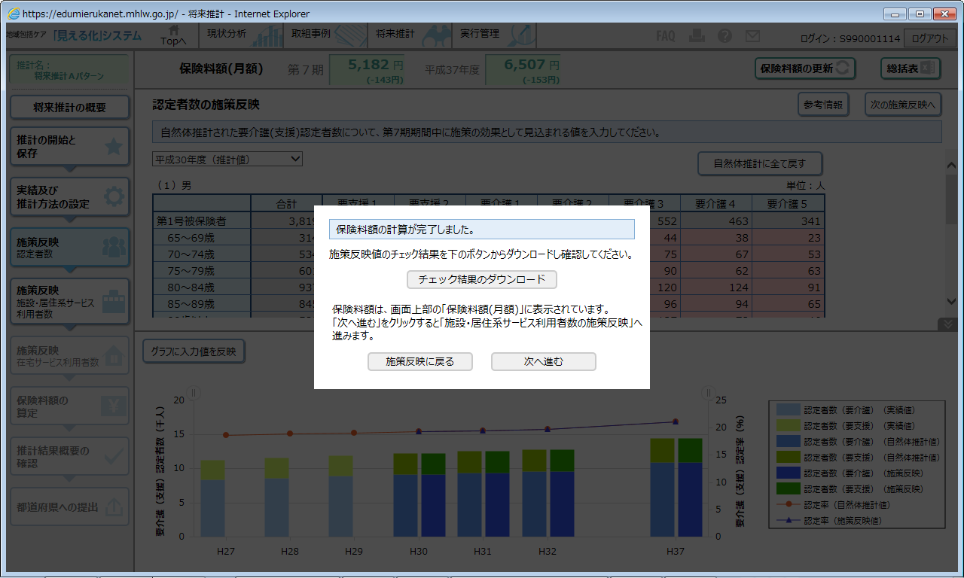
施策反映の経緯の記録
マニュアル W2-48ページ
  ⑥施策反映の経緯を記録して次へ進みましょう
施策反映値のチェック結果をダウンロードしてください。
（マニュアルW2-5１ページを参照）
「次へ進む」をクリックします。
POINT
施策反映値のワーニングチェックシートは必ずダウンロードしてください。 入力した施策反映値に異常値が無いかを確認することができます。
Notes:
以降、画面に沿って進んでいただくと、保険料額の算出が完了し、施策反映値のチェック結果のダウンロード画面が表示されます。
チェック結果は必ずダウンロードし、確認してください。入力した施策反映値に異常値が無いか、確認できます。
確認が完了したら「次へ進む」ボタンをクリックします。
以上で要介護認定者数の施策反映は終了です。

Slide 54

施策反映の経緯の記録
マニュアル W2-48ページ
  ⑥施策反映の経緯を記録して次へ進みましょう
要介護（支援）認定者数の施策反映後の保険料額が表示されます。
「施設・居住系サービス利用者数の施策反映」の画面が表示されます。
「施策反映 施設・居住系サービス利用者数」のメニューが選択されています
Notes:
自動的に「施策反映 施設・居住系サービス利用者数」のメニューが選択され、「施設・居住系サービス利用者数の施策反映」の画面に移ります。
このとき、画面表中には施設・居住系サービス利用者数の自然体推計値、上部には要介護認定者数の施策反映後の保険料額が表示されています。

Slide 55
目次
  １．はじめに
  ・将来推計機能の概要
  ・将来推計機能を利用するための準備
  ２．将来推計機能の使い方
  ・将来推計の流れと主な使い方
  ・将来推計画面を表示する
  ・将来推計を始める
  ・推計に用いる実績値と推計方法を確認・設定する
  ・自然体推計値を確認する
  ・認定者数について施策反映する
  ・施設・居住系サービスの利用者数について施策反映する
  ・在宅サービス利用者数について施策反映する
  ・保険料額を算定する
  ・推計結果を確認する
  ・推計データを中断する／途中から始める
Notes:
次に、施設・居住系サービスの利用者数について施策反映を行います。

Slide 56

自然体推計値の確認
マニュアル W2-58ページ
  施設・居住系サービス利用者数の施策反映を行います。
  ①自然体推計値を確認してみましょう
他のサービス種類を選択したい場合はリストボックスをクリックします。
サービス種類別に、第7期と平成37年度の自然体推計値を確認できます。
第6期以降の推移が確認できます。
Notes:
まずは自然体推計値について確認してください。
画面上部の表では各サービスの第7期、平成37年度の自然体推計値がサービス種類別に確認できます。
また画面下部のグラフでは第6期（平成27年度）以降の推移が確認できます。
他のサービスを選択したい場合はリストボックスをクリックして選択してください。

Slide 57
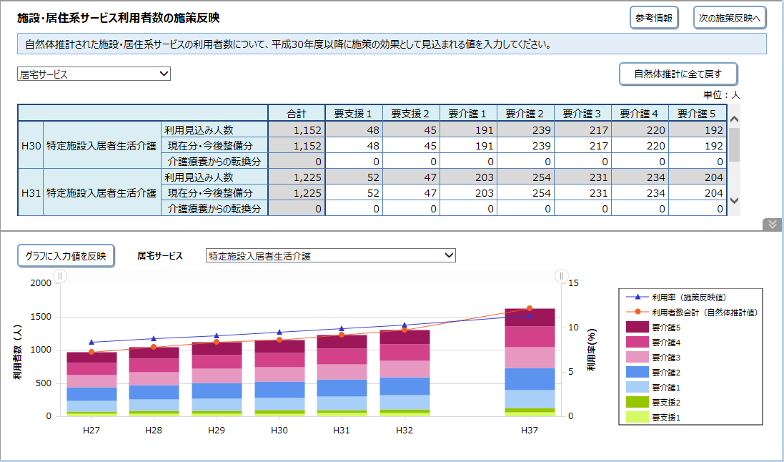
施策反映値の入力
マニュアル W2-59ページ
  ②施策反映値を入力してみましょう
  自然体推計された施設・居住系サービス利用者数に対して、施策の効果として見込まれる施策反映値を入力してください。
施策反映値を「現在分・今後整備分」と「介護療養からの転換分」それぞれに入力してください。
グラフエリアを非表示にして表エリアを拡大できます。
Notes:
次に、施策反映値を入力します。
自然体推計された利用者数に対して施策の効果として見込まれる施策反映値を画面表中の該当セルに入力してください。
なお、入力にあたっては、グラフエリアの表示／非表示を切り替えて表全体を表示することも可能です。
画面中ほどのこのアイコンをクリックすると、グラフエリアが非表示になりますので、適宜活用してください。

Slide 58
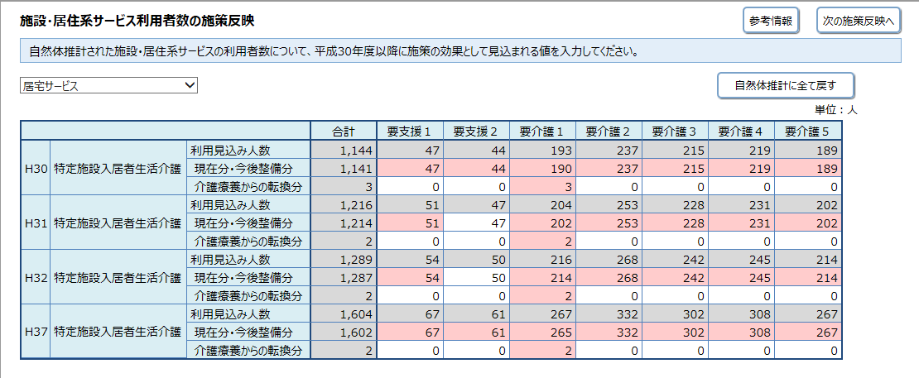
施策反映値の入力
マニュアル W2-59ページ
  ②施策反映値を入力してみましょう
  自然体推計された施設・居住系サービス利用者数に対して、施策の効果として見込まれる施策反映値を入力してください。
リストボックスから選択し、全てのサービスを確認してください。
施策反映値を入力（自然体推計から変更）した箇所はピンク色に表示されます。
POINT
施設・居住系サービスの施策反映画面では、「居宅サービス」「地域密着型サービス」「施設サービス」ごとに表示されます。画面左上のリストボックスから選択し、全てのサービスを確認して施策反映値を入力してください。 施策反映値の入力を中断したい場合は、推計データの保存を行ってください。 ⇒マニュアルW2-123ページを参照。 「自然体推計に全て戻す」ボタンをクリックすると、入力した施策反映値が全て自然体推計値に戻ります。 ⇒マニュアルW2-43ページを参照。
Notes:
施策反映値を入力すると、入力した箇所はピンク色に表示されます。
画面左上のリストボックスから選択し、全てのサービスについて施策反映値の入力が完了しているか、確認してください。
また、自然体推計値に戻したい場合は「自然体推計値に全て戻す」ボタンをクリックしてください。

Slide 59
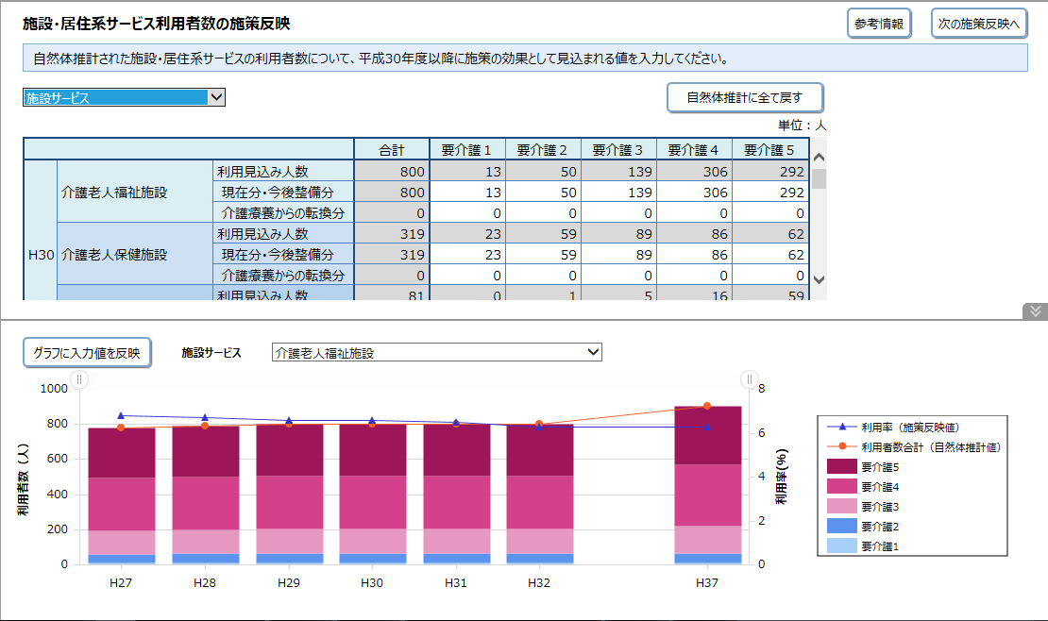
グラフの確認
マニュアル W2-61ページ
  ③グラフを確認してみましょう
  入力した内容を確認しながら、グラフで実績値、自然体推計値及び施策反映値の推移を確認することができます。グラフエリアのリストボックスから見たいサービスを選択してください。
①リストボックスからサービス名を選択してください。
②グラフが変更されます。
Notes:
施策反映値を入力した後はグラフを確認してください。
グラフの左上にある「グラフに入力値を反映」ボタンをクリックすると、入力されたデータがグラフに反映されます。
リストボックスからサービス名を選択し、確認したいサービスを選択してください。
グラフから実績値、自然体推計値、施策反映値の推移を確認しながら、施策反映値の入力を行ってください。

Slide 60
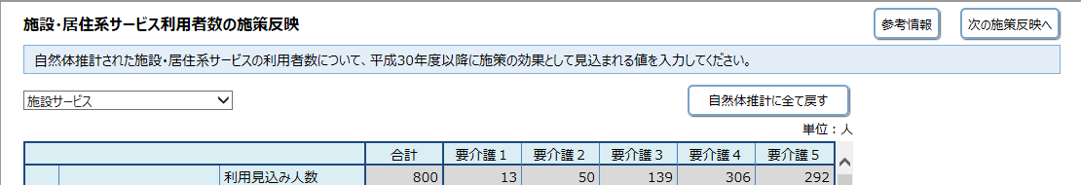
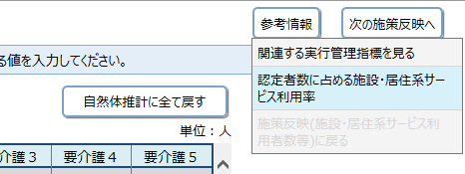
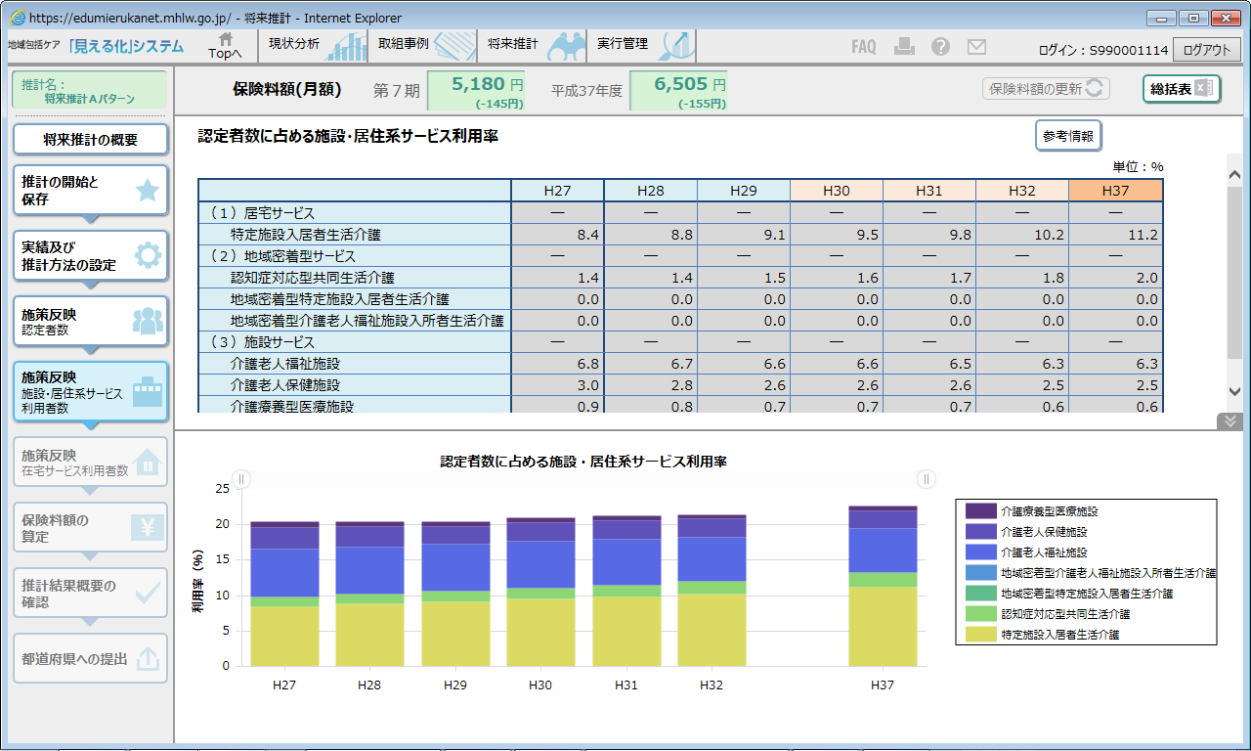
参考情報の確認
マニュアル W2-62ページ
  ④参考情報を見てみましょう。
  「参考情報」ボタンから、関連する実行管理指標およびその他の関連データを参照できます。
「参考情報」ボタンをクリックします
参照したいデータ名をクリックします。
表とグラフが表示されます。
施策反映入力に戻る場合は、再度「参考情報」ボタンから「施策反映 施設・居住系サービス利用者数」を選択してください。
Notes:
また、参考情報を確認することもできます。
画面右上の「参考情報」ボタンをクリックし、参照したいデータ名を選択することで、
関連する実行管理指標やその他関連データが別画面で表示されます。
（時間によってスキップ）
また、「参考情報」ボタンから参考情報を確認することもできます。

Slide 61
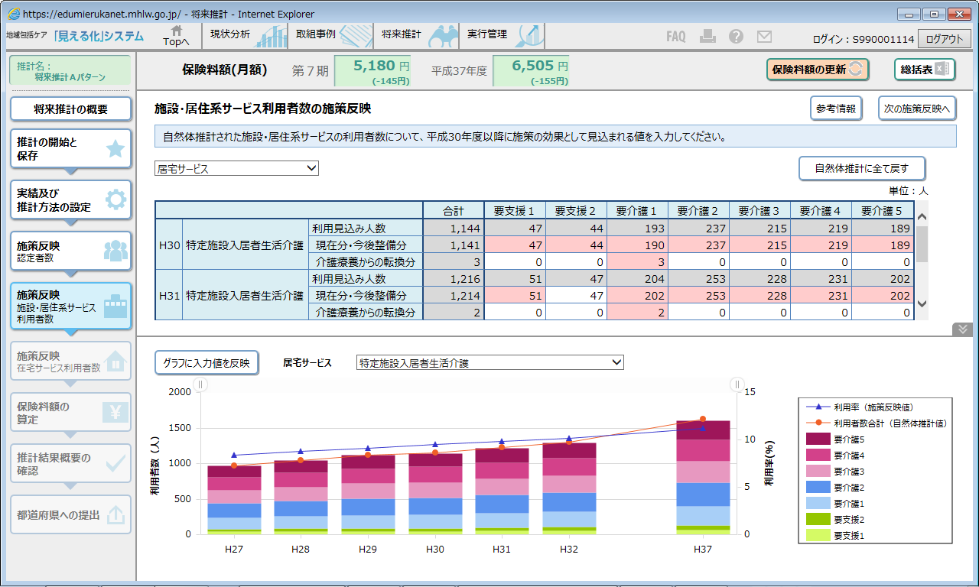
施策反映後の保険料額の計算
マニュアル W2-64ページ
  ⑤施策反映後の保険料額を計算してみましょう
  施策反映値を入力すると、保険料額を更新して確認することができます。
「保険料額の更新」ボタンをクリックします
Notes:
各サービスの利用者数について施策反映値の入力が完了した場合、
「保険料額の更新」ボタンをクリックして施策反映後の保険料額を算出・確認してください。

Slide 62
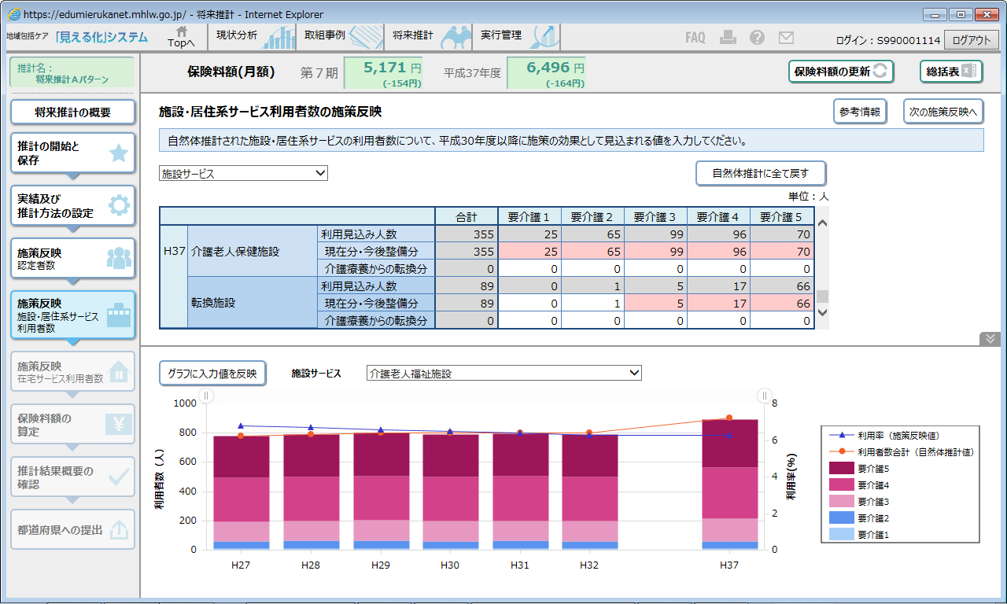
施策反映後の保険料額の計算
マニュアル W2-64ページ
  ⑤施策反映後の保険料額を計算してみましょう
  施策反映値を入力すると、保険料額を更新して確認することができます。
入力された施策反映値を元に算出された保険料額が表示されます。
自然体推計値との差額も確認できます。
Notes:
画面上部の保険料額表示エリアが更新され、入力された施策反映値を元に算出された保険料額が表示されます。
ここでは自然体推計値との差額も確認できます。

Slide 63
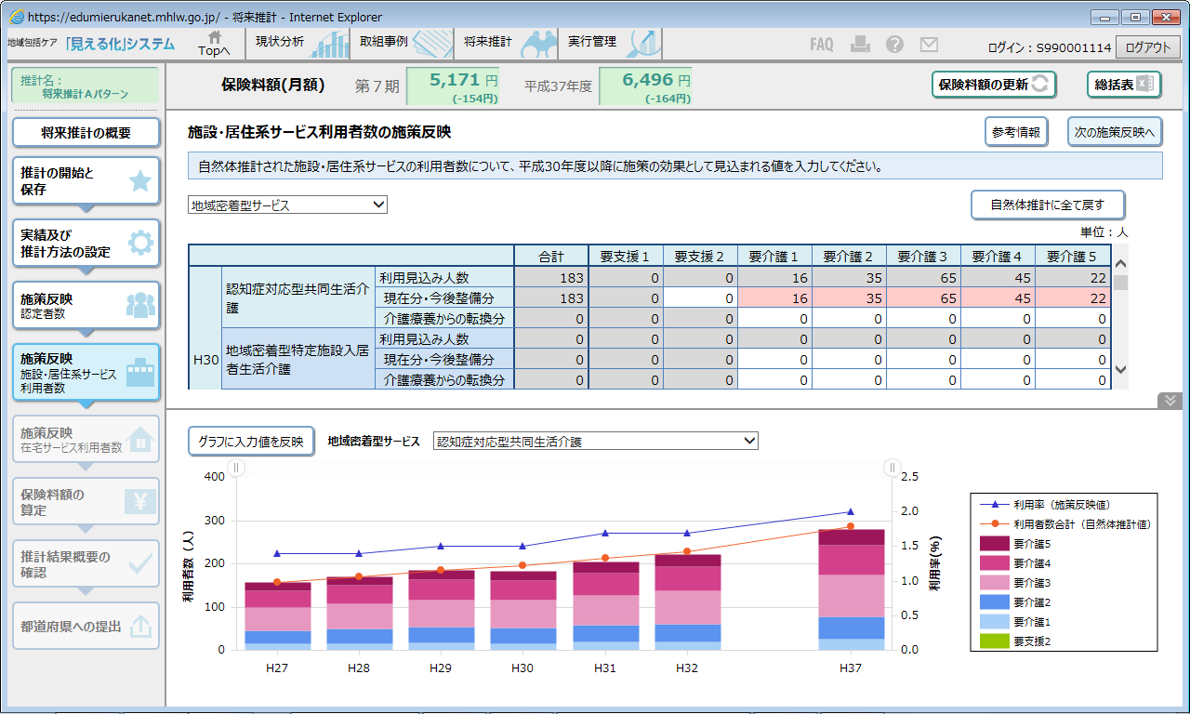
施策反映の経緯の記録
マニュアル W2-66ページ
  ⑥施策反映の経緯を記録して次へ進みましょう
  「次の施策反映へ」をクリックして「在宅サービス利用者数」の施策反映へ移ります。
「次の施策反映へ」ボタンをクリックします。
Notes:
施策反映値の入力、保険料額の確認が完了したら、「次の施策反映へ」ボタンをクリックしてください。

Slide 64
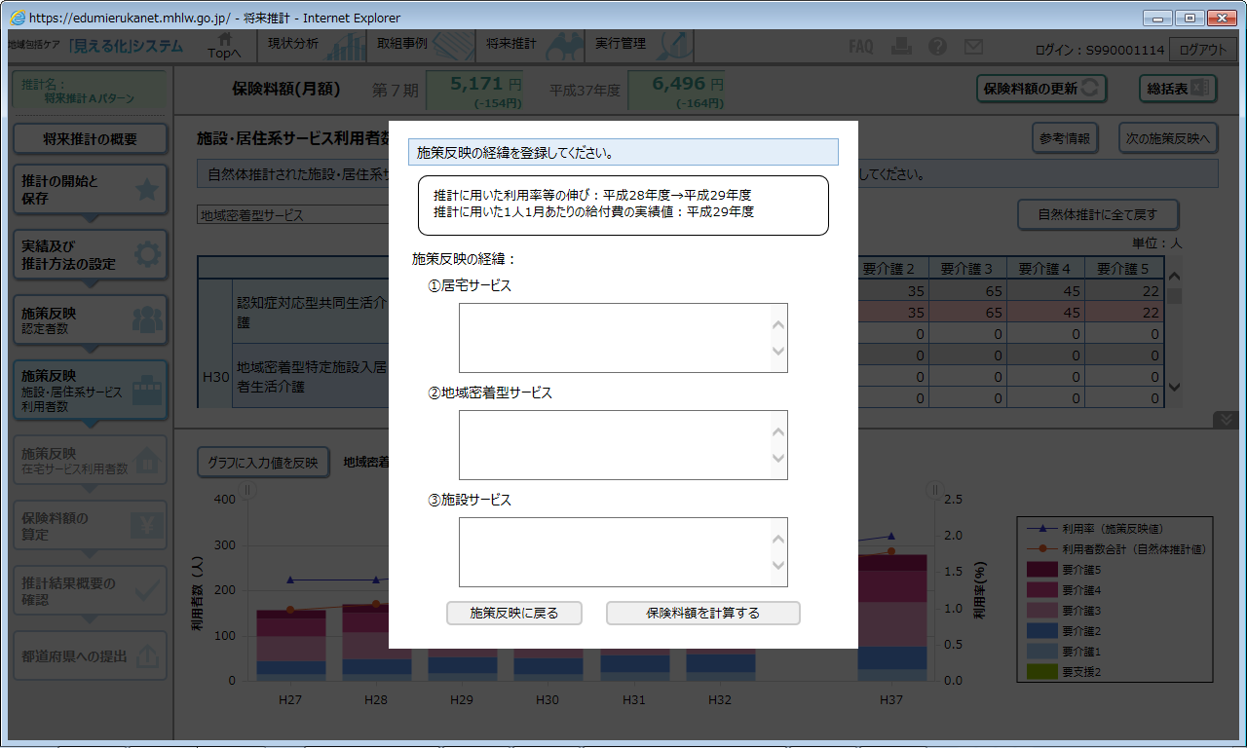



施策反映の経緯の記録
マニュアル W2-66ページ
  ⑥施策反映の経緯を記録して次へ進みましょう
  施策反映の経緯を画面から登録します。
自然体推計に用いた伸びが表示されます。
「居宅サービス」「地域密着型サービス」「施設サービス」について、それぞれ施策反映の経緯を入力してください。
「保険料額を計算する」ボタンをクリックします。
Notes:
施策反映の経緯を登録する画面が表示されます。
表示された自然体推計に用いた伸び等を確認し、施策反映の経緯を「居宅サービス」「地域密着型サービス」「施設サービス」のそれぞれについて入力してください。
入力後、「保険料額を計算する」ボタンをクリックします。

Slide 65
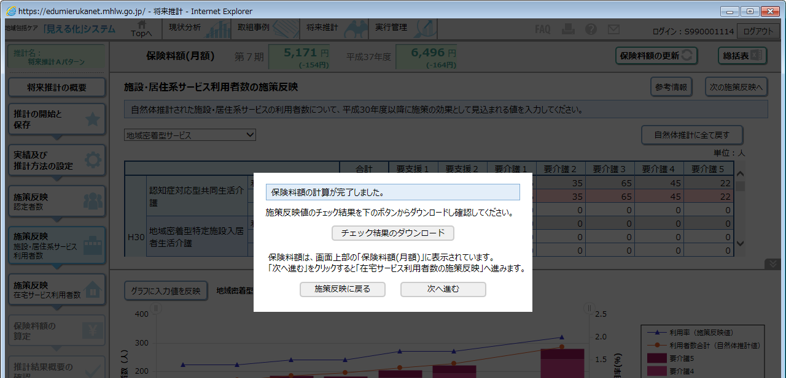
施策反映の経緯の記録
マニュアル W2-66ページ
  ⑥施策反映の経緯を記録して次へ進みましょう
チェック結果をダウンロードしてください。
「次へ進む」ボタンをクリックします。
POINT
施策反映値のワーニングチェックシートは必ずダウンロードしてください。 入力した施策反映値に異常値が無いかを確認することができます。
Notes:
以降、画面に沿って進むと、保険料額の算出が完了し、施策反映値のチェック結果のダウンロード画面が表示されます。
チェック結果は必ずダウンロードし、確認してください。確認が完了したら「次へ進む」ボタンをクリックします。
以上で施設・居住系サービス利用者数の施策反映は終了です。

Slide 66

施策反映の経緯の記録
マニュアル W2-66ページ
  ⑥施策反映の経緯を記録して次へ進みましょう
施設・居住系サービス利用者数の施策反映後の保険料額が表示されます。
「在宅サービスの利用者数の施策反映」の画面が表示されます。
「施策反映 在宅サービス利用者数」メニューが選択されます。
Notes:
自動的に「施策反映 在宅サービス利用者数」のメニューが選択され、「在宅サービス利用者数の施策反映」の画面に移ります。
このとき、画面表中には在宅サービス利用者数の自然体推計値、上部には施設・居住系サービス利用者数の施策反映後の保険料額が表示されています。

Slide 67
目次
  １．はじめに
  ・将来推計機能の概要
  ・将来推計機能を利用するための準備
  ２．将来推計機能の使い方
  ・将来推計の流れと主な使い方
  ・将来推計画面を表示する
  ・将来推計を始める
  ・推計に用いる実績値と推計方法を確認・設定する
  ・自然体推計値を確認する
  ・認定者数について施策反映する
  ・施設・居住系サービスの利用者数について施策反映する
  ・在宅サービス利用者数について施策反映する
  ・保険料額を算定する
  ・推計結果を確認する
  ・推計データを中断する／途中から始める
Notes:
次に、在宅サービスの利用者数について施策反映を行います。

Slide 68

自然体推計値の確認
マニュアル W2-78ページ
  在宅サービス利用者数の施策反映を行います。
  ①自然体推計値を確認してみましょう
他のサービスを選択したい場合はリストボックスをクリックします。
在宅サービスの施策反映では、「利用率」が上段に、「利用者数」が下段に表示されています。
Notes:
まずはサービス利用者数の自然体推計値について確認してください。
在宅サービスについては、画面上段にサービス利用率、下段にサービス利用者数が表示されています。
各サービスの第7期、平成37年度の自然体推計値がサービス種類別に確認できます。
他のサービスを選択したい場合はリストボックスをクリックして選択してください。

Slide 69
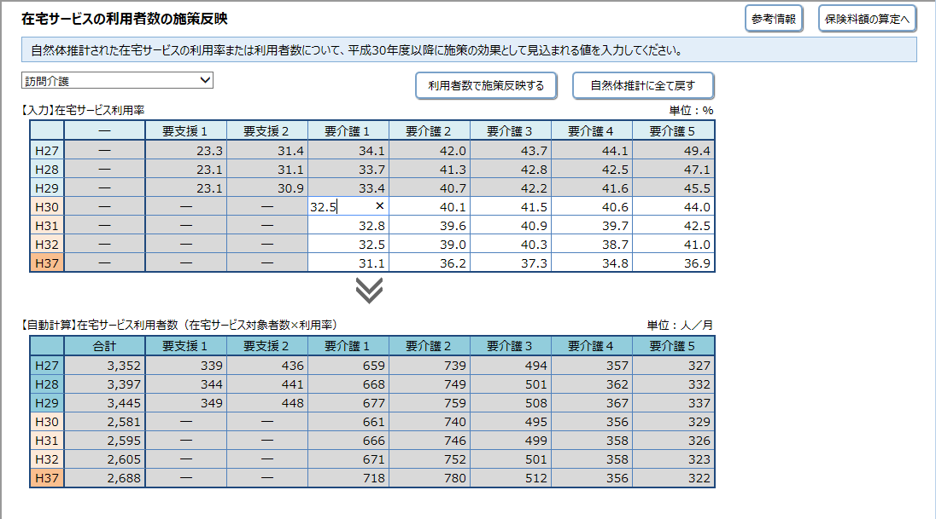
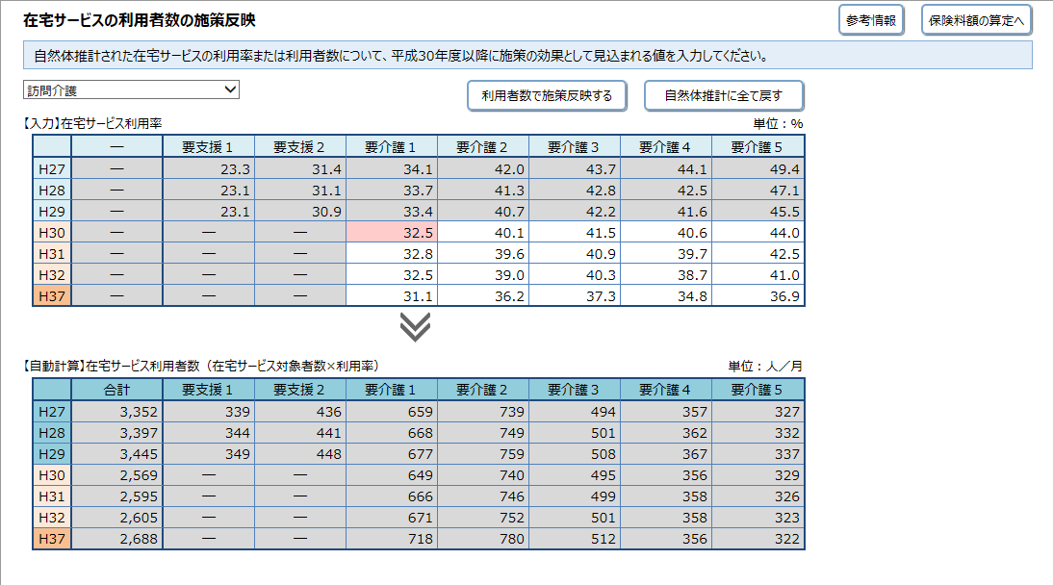
施策反映値の入力
マニュアル W2-79ページ
  ②施策反映値を入力してみましょう
  施策の効果として見込まれる施策反映値を入力してください。「利用率」に対して施策反映値を入力して利用者数を算出する方法と、「利用者数」に対して直接施策反映値を入力する方法があります。
「利用者数で施策反映する」ボタンをクリックすると、「在宅サービス利用者数」が上段に切り替わり、「利用者数」に対して施策反映値が入力できます。
「在宅サービス利用率」（上段）について施策反映値を入力します。
初期設定はこちらの方法です。
「在宅サービス利用者数」（下段）の数値も自動的に更新されます。
Notes:
次に、施策反映値を入力します。
在宅サービスの施策反映では、「利用率」に対して施策反映値を入力する方法と「利用者数」に対して施策反映値を入力する方法があり、
初期設定は「利用率」に対して施策反映値を入力する方法です。
画面上段のサービス利用率の表中において、該当セルに施策反映値を入力してください。
下段の在宅サービス利用者数の数値も自動的に更新されます。
利用者数に対して施策反映を行う場合は、「利用者数で施策反映する」ボタンをクリックすると上段の表がサービス利用者数に切り替わり、
利用者数に対して施策反映値の入力が可能となります。

Slide 70
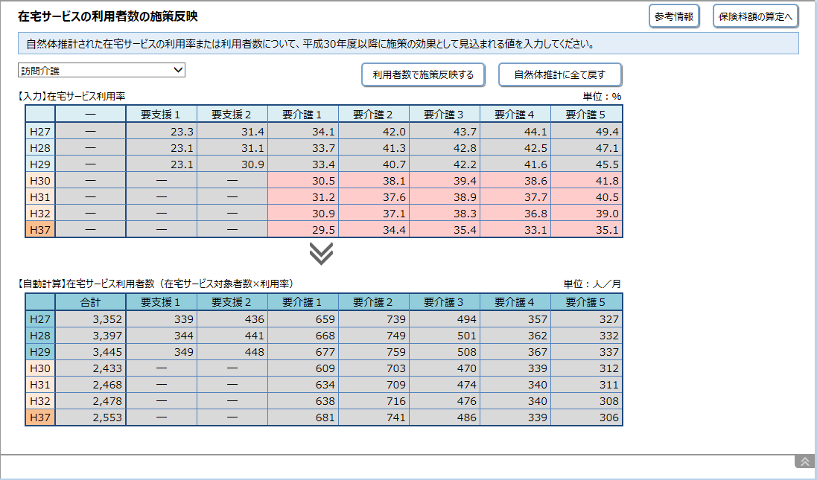
グラフの確認
マニュアル W2-82ページ
  ③グラフを確認してみましょう。
  入力した内容を確認しながら、グラフで実績値、自然体推計値及び施策反映値の推移を確認することができます。
このアイコンをクリックします。
グラフエリアが表示され、自動計算の表が非表示になります。
Notes:
なお、入力にあたっては、グラフエリアの表示／非表示を切り替えてグラフを表示することも可能です。
画面下部のこのアイコンをクリックすると、グラフエリアが表示されます。

Slide 71
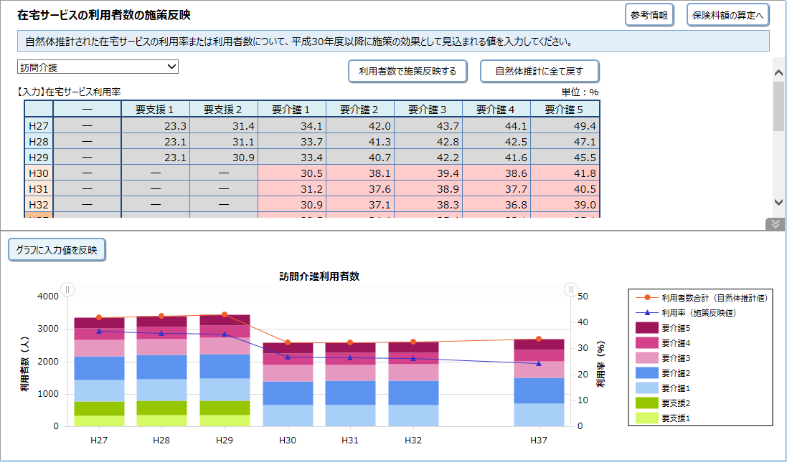
グラフの確認
マニュアル W2-82ページ
  ③グラフを確認してみましょう。
  入力した内容を確認しながら、グラフで実績値、自然体推計値及び施策反映値の推移を確認することができます。
①「グラフに入力値を反映」ボタンをクリックします。
②グラフに上段で設定した「利用者数」の値が反映されます。
Notes:
グラフでは、左上にある「グラフに入力値を反映」ボタンをクリックすると、入力されたデータがグラフに反映されます。
グラフから実績値、自然体推計値、施策反映値の推移を確認しながら、施策反映値の入力を行ってください。

Slide 72



参考情報の確認
マニュアル W2-84ページ
  ④参考情報を見てみましょう
  「参考情報」ボタンから、関連する実行管理指標およびその他の関連データを参照できます。
「参考情報」ボタンをクリックします。
参照したいデータ名をクリックします。
表とグラフが表示されます。
施策反映入力に戻る場合は、「参考情報」ボタンから「施策反映 在宅サービス利用者数」を選択してください
Notes:
また、参考情報を確認することもできます。
画面右上の「参考情報」ボタンをクリックし、参照したいデータ名を選択することで、
関連する実行管理指標やその他関連データが別画面で表示されます。
（時間によってスキップ）
また、「参考情報」ボタンから参考情報を確認することもできます。

Slide 73

施策反映後の保険料額の計算
マニュアル W2-86ページ
  ⑤施策反映後の保険料額を計算してみましょう。
  施策反映値を入力すると、保険料額を更新して確認することができます。
「保険料額の更新」ボタンをクリックします。
Notes:
各サービスの利用者数について施策反映値の入力が完了した場合、
「保険料額の更新」ボタンをクリックして施策反映後の保険料額を算出・確認してください。

Slide 74

施策反映後の保険料額の計算
マニュアル W2-86ページ
  ⑤施策反映後の保険料額を計算してみましょう。
  施策反映値を入力すると、保険料額を更新して確認することができます。
入力された施策反映値を元に算出された保険料額が表示されます。
自然体推計値との差額を確認できます。
Notes:
画面上部の保険料額表示エリアが更新され、入力された施策反映値を元に算出された保険料額が表示されます。

Slide 75

施策反映の経緯の登録
マニュアル W2-88ページ
  ⑥施策反映の経緯を登録して次へ進みましょう
  「保険料額の算定へ」をクリックして、総給付費以外の必要な費用の入力に移ります。
「保険料額の算定へ」ボタンをクリックします。
Notes:
施策反映値の入力、保険料額の確認が完了したら、「次の施策反映へ」ボタンをクリックしてください。

Slide 76



施策反映の経緯の登録
マニュアル W2-88ページ
  ⑥施策反映の経緯を登録して次へ進みましょう
  施策反映の経緯を画面から登録します。
「居宅サービス」「地域密着型サービス」について、それぞれの施策反映の経緯を入力してください。
自然体推計に用いた伸びが表示されます。
「保険料額を計算する」ボタンをクリックします。
Notes:
施策反映の経緯を登録する画面が表示されます。
表示された自然体推計に用いた伸び等を確認し、施策反映の経緯を「居宅サービス」「地域密着型サービス」のそれぞれについて入力してください。
入力後、「保険料額を計算する」ボタンをクリックします。

Slide 77

施策反映の経緯の登録
マニュアル W2-88ページ
  ⑥施策反映の経緯を登録して次へ進みましょう
チェック結果をダウンロードしてください。
（マニュアルW2-51ページ参照）
「次へ進む」ボタンをクリックします。
POINT
施策反映値のワーニングチェックシートは必ずダウンロードしてください。 入力した施策反映値に異常値が無いかを確認することができます。
Notes:
以降、画面に沿って進むと、保険料額の算出が完了し、施策反映値のチェック結果のダウンロード画面が表示されます。
チェック結果は必ずダウンロードし、確認してください。確認が完了したら「次へ進む」ボタンをクリックします。
以上で在宅サービス利用者数の施策反映は終了です。

Slide 78

施策反映の経緯の登録
マニュアル W2-88ページ
  ⑥施策反映の経緯を登録して次へ進みましょう
在宅サービス利用者数の施策反映後の保険料額が表示されます。
「保険料額の算定」
画面が表示されます。
「保険料額の算定」メニューが選択されます。
Notes:
自動的に「保険料額の算定」のメニューが選択され、「保険料額の算定」の画面に移ります。
このとき、上部の保険料額表示エリアには在宅サービス利用者数の施策反映後の保険料額が表示されています。

Slide 79
目次
  １．はじめに
  ・将来推計機能の概要
  ・将来推計機能を利用するための準備
  ２．将来推計機能の使い方
  ・将来推計の流れと主な使い方
  ・将来推計画面を表示する
  ・将来推計を始める
  ・推計に用いる実績値と推計方法を確認・設定する
  ・自然体推計値を確認する
  ・認定者数について施策反映する
  ・施設・居住系サービスの利用者数について施策反映する
  ・在宅サービス利用者数について施策反映する
  ・保険料額を算定する
  ・推計結果を確認する
  ・推計データを中断する／途中から始める
Notes:
続いて、保険料額を算定します。

Slide 80

所得段階別第１号被保険者数（標準段階区分）の入力
マニュアル W2-96ページ
  本メニューで第7期及び平成37年度の保険料額推計に必要な費用を入力し、最終的な保険料額を算定します。
  ①所得段階別第1号被保険者数（標準段階区分・割合）を入力しましょう
「所得段階別加入者数等①」ボタンをクリックします。
Notes:
ここでは、第7期および平成37年度の保険料額推計に必要な費用等を入力し、最終的な保険料額を算定します。
まず、標準段階区分の所得段階別第1号被保険者数を入力します。
「所得段階別加入者数等①」のボタンをクリックしてください。

Slide 81

所得段階別第１号被保険者数（標準段階区分）の入力
マニュアル W2-96ページ
  ①所得段階別第1号被保険者数（標準段階区分・割合）を入力しましょう
「平成37年度」を選択し、同様に入力してください。
標準段階区分における第7期の所得段階別第１号被保険者数を入力します。
CHECK
所得段階別第1号被保険者数の合計人数が「実績及び推計方法の設定」で登録した第1号被保険者数の合計と一致しないと、エラーとなり保存することができません。
Notes:
所得段階別第1号被保険者数の入力欄が表示されます。標準段階区分の各段階における被保険者数をそれぞれ入力します。
また、表の右上にあるラジオボタンから平成37年度を選択し、平成37年度における被保険者数を同様に入力してください。
なお、ここで入力した所得段階別第1号被保険者数の合計人数は「実績および推計方法の設定」で登録した第1号被保険者数の合計と一致しないと
エラーとなり保存することができませんので、ご注意ください。

Slide 82

所得段階別第１号被保険者数（標準段階区分）の入力
マニュアル W2-96ページ
  ①所得段階別第1号被保険者数（標準段階区分・割合）を入力しましょう
「平成37年度」を選択し、同様に入力してください。
各段階に数値を入力後、「メニューに戻る」ボタンをクリックします。
CHECK
所得段階別第1号被保険者数の合計人数が「実績及び推計方法の設定」で登録した第1号被保険者数の合計と一致しないと、エラーとなり保存することができません。
Notes:
平成37年度における被保険者数も同様に入力した後、「メニューに戻る」ボタンをクリックして戻ります。

Slide 83

所得段階別第１号被保険者数（標準段階区分）の入力
マニュアル W2-96ページ
  ①所得段階別第1号被保険者数（標準段階区分・割合）を入力しましょう
「OK」ボタンをクリックします。
Notes:
「入力内容を保存します」というウィンドウが表示されますので、「ＯＫ」ボタンをクリックしてください。

Slide 84

所得段階別第１号被保険者数（標準段階区分）の入力
マニュアル W2-96ページ
  ①所得段階別第1号被保険者数（標準段階区分・割合）を入力しましょう
メニューの状態が「入力済です」に変わっています。
「保険料額の算定」画面に戻ります。
Notes:
自動的に「保険料額の算定」画面に戻ります。
以上の作業によって標準段階区分の所得段階別第1号被保険者数については入力完了となり、
メニューの状態が「入力済みです」に変わります。

Slide 85
所得段階別第１号被保険者数（弾力化を行う場合）の入力
マニュアル W2-96ページ
  ②所得段階別第1号被保険者数（弾力化を行う場合）を入力してみましょう
  保険料額設定の弾力化を行う場合のみ、本メニューで所得段階別第1号被保険者数を入力します。標準段階のみで保険料額を算定する場合は、本操作をスキップしてください。
「所得段階別加入者数等②」ボタンをクリックします。
Notes:
続いて、保険料額設定の弾力化を行う場合、弾力化後の所得段階別第1号被保険者数を入力します。
メニューから「所得段階別加入者数等②」ボタンをクリックしてください。
なお、この作業は必須ではありません。標準段階のみで保険料額を算定する場合には不要ですので、次の保険料額の算出に必要な数値の入力に進んでください。

Slide 86

所得段階別第１号被保険者数（弾力化を行う場合）の入力
マニュアル W2-96ページ
  ②所得段階別第1号被保険者数（弾力化を行う場合）を入力してみましょう
  保険料額設定の弾力化を行う場合のみ、本メニューで所得段階別第1号被保険者数を入力します。標準段階のみで保険料額を算定する場合は、本操作をスキップしてください。
第7期の弾力化後の以下項目（白色セル）を入力します。
・基準所得金額
・所得段階別第1号被保険者数
・基準額に対する割合
CHECK
所得段階別第1号被保険者数の合計人数が「実績及び推計方法の設定」で登録した第1号被保険者数の合計と一致しないと、エラーとなり保存することができません。
Notes:
所得段階別第1号被保険者数の入力欄が表示されますので、標準段階区分の各段階における被保険者数、基準額に対する割合等をそれぞれ入力します。
なお、入力した第1号被保険者数の合計人数は「実績および推計方法の設定」で登録した合計と一致させてください。

Slide 87

所得段階別第１号被保険者数（弾力化を行う場合）の入力
マニュアル W2-96ページ
  ②所得段階別第1号被保険者数（弾力化を行う場合）を入力してみましょう
  保険料額設定の弾力化を行う場合のみ、本メニューで所得段階別第1号被保険者数を入力します。標準段階のみで保険料額を算定する場合は、本操作をスキップしてください。
「平成37年度」を選択し、同様に入力してください。
各段階に数値を入力後、「メニューに戻る」ボタンをクリックします。
CHECK
所得段階別第1号被保険者数の合計人数が「実績及び推計方法の設定」で登録した第1号被保険者数の合計と一致しないと、エラーとなり保存することができません。
Notes:
表の右上にあるラジオボタンから平成37年度を選択し、平成37年度における被保険者数を同様に入力してください。
入力後は「メニューに戻る」ボタンをクリックして戻ります。

Slide 88

所得段階別第１号被保険者数（弾力化を行う場合）の入力
マニュアル W2-96ページ
  ②所得段階別第1号被保険者数（弾力化を行う場合）を入力してみましょう
  保険料額設定の弾力化を行う場合のみ、本メニューで所得段階別第1号被保険者数を入力します。標準段階のみで保険料額を算定する場合は、本操作をスキップしてください。
「OK」ボタンをクリックします。
Notes:
「入力内容を保存します」というウィンドウが表示されますので、「ＯＫ」ボタンをクリックしてください。

Slide 89

所得段階別第１号被保険者数（弾力化を行う場合）の入力
マニュアル W2-96ページ
  ②所得段階別第1号被保険者数（弾力化を行う場合）を入力してみましょう
  保険料額設定の弾力化を行う場合のみ、本メニューで所得段階別第1号被保険者数を入力します。標準段階のみで保険料額を算定する場合は、本操作をスキップしてください。
メニューの状態が「入力済です」に変わっています。
「保険料額の算定」画面に戻ります。
Notes:
自動的に「保険料額の算定」画面に戻ります。
以上の操作によって弾力化後の所得段階別第1号被保険者数について入力完了となり、
メニューの状態が「入力済みです」に変わります。

Slide 90
保険料額算出に必要な数値の入力
マニュアル W2-104ページ
  ③保険料額算出に必要な数値を入力しましょう
  総給付費以外の標準給付費を構成する費目、地域支援事業費、財政安定化基金、準備基金、市町村特別給付費等、市町村相互財政安定化事業、予定保険料収納率について、第７期及び平成37年度分を入力します。本メニューが保険料額の算出に必要な最後の入力作業となります。
「保険料収納必要額の算出に必要な数値及び予定保険料収納率の入力」ボタンをクリックします。
Notes:
さらに、保険料額の算出に必要な数値を入力します。
補足給付や高額介護サービス費といった総給付費以外の標準給付費を構成する費目や地域支援事業費等について、第7期および平成37年度の数値を入力します。
「保険料収納必要額の算出に必要な数値および予定保険料収納率の入力」ボタンをクリックしてください。

Slide 91

保険料額算出に必要な数値の入力
マニュアル W2-104ページ
  ③保険料額算出に必要な数値を入力しましょう
「平成37年度」を選択し、同様に入力してください。
縦スクロールしながら、表内の白色セルに数値を入力してください。
Notes:
数値の入力が必要なセルは白色で表示されています。スライドバーを縦スクロールしながら、表中に必要な数値を入力してください。
また、表の右上にあるラジオボタンから平成37年度を選択し、平成37年度における数値を同様に入力してください。

Slide 92

保険料額算出に必要な数値の入力
マニュアル W2-104ページ
  ③保険料額算出に必要な数値を入力しましょう
数値を入力後、「メニューに戻る」ボタンをクリックすると、入力した内容が保存されます。
Notes:
数値の入力が完了したら、画面右上の「メニューに戻る」ボタンをクリックしてください。
入力した内容が保存されます。

Slide 93

保険料額算出に必要な数値の入力
マニュアル W2-104ページ
  ③保険料額算出に必要な数値を入力しましょう
メニューの状態が「入力済です」に変わっています。
「保険料額の算定」画面に戻ります。
「保険料額の算定」ボタンが使用可能となります。
Notes:
自動的に「保険料額の算定」画面に戻ります。
ここまでの操作で保険料額算出に必要な数値の入力について入力完了となり、メニューの状態が「入力済みです」に変わります。
以上で保険料額の算出に必要な数値が全て登録され、「保険料額の算定」ボタンが使用可能となります。

Slide 94
保険料額の算出
マニュアル W2-109ページ
  ④保険料額を算出しましょう
  以下の操作により最終的な保険料額を算出してみましょう。
「保険料額の算定」ボタンをクリックします。
Notes:
保険料額を算出します。
「保険料額の算定」ボタンをクリックしてください。

Slide 95

保険料額の算出
マニュアル W2-109ページ
  ④保険料額を算出しましょう
チェック結果をダウンロードしてください。
（マニュアルW2-51ページ参照）
「次へ進む」ボタンをクリックします。
POINT
施策反映値のワーニングチェックシートは必ずダウンロードしてください。 入力した施策反映値に異常値が無いかを確認することができます。
Notes:
以降、画面に沿って進んでいただくと、保険料額の算出が完了し、施策反映値のチェック結果のダウンロード画面が表示されます。
チェック結果は必ずダウンロードし、確認してください。確認が完了したら「次へ進む」ボタンをクリックします。
以上で保険料額の算定は終了です。

Slide 96

保険料額の算出
マニュアル W2-109ページ
  ④保険料額を算出しましょう
保険料額の最終結果が表示されます。
内訳について、グラフで確認することもできます。
保険料額（月額）の内訳が表示されます。
Notes:
自動的に「保険料額の内訳の確認」の画面に移り、画面上部の保険料額表示エリアに保険料額の最終結果、
表中には保険料額（月額）の内訳が表示されます。
また、「グラフ表示」ボタンをクリックすると、内訳についてグラフで確認することもできます。

Slide 97
保険料額の算出
マニュアル W2-109ページ
  ④保険料額を算出しましょう
「メニューに戻る」ボタンをクリックして戻ります。
Notes:
確認後は「メニューに戻る」ボタンをクリックして戻ります。

Slide 98

保険料額の算出
マニュアル W2-109ページ
  ④保険料額を算出しましょう
「保険料額の算定」画面に戻ります。
保険料額の内訳については、このボタンから再度確認することが可能です。
ＰＯＩＮＴ
一度「保険料額の算定」ボタンにより保険料額を計算すると、「保険料額の算定」ボタンはメニューから無くなります（上記画面の状態）。保険料額の算定以降、数値を修正した場合、変更した数値の保存と同時に保険料額が再計算されます。
Notes:
「保険料額の算定」画面に戻ります。
一度「保険料額の算定」ボタンにより保険料額を計算すると、「保険料額の算定」ボタンがなくなり、
保険料額の算定以降に数値を修正した場合には変更した数値の保存と同時に保険料額が再計算されます。
また、先の保険料額の内訳については、「保険料額の内訳の確認」 ボタンから再度確認することが可能です。

Slide 99
目次
  １．はじめに
  ・将来推計機能の概要
  ・将来推計機能を利用するための準備
  ２．将来推計機能の使い方
  ・将来推計の流れと主な使い方
  ・将来推計画面を表示する
  ・将来推計を始める
  ・推計に用いる実績値と推計方法を確認・設定する
  ・自然体推計値を確認する
  ・認定者数について施策反映する
  ・施設・居住系サービスの利用者数について施策反映する
  ・在宅サービス利用者数について施策反映する
  ・保険料額を算定する
  ・推計結果を確認する
  ・推計データを中断する／途中から始める
Notes:
最後に推計結果を確認します。

Slide 100
入力した施策反映結果・経緯の確認
マニュアル W2-115ページ
  ①入力した施策反映結果・経緯を確認してみましょう
  施策反映値の確認、および経緯の確認・修正ができます。
「推計結果概要の確認へ進む」ボタンをクリックします。
左のメニューからクリックしても同様です。
Notes:
「保険料額の算定」メニューにおいて、「推計結果概要の確認へ進む」ボタンをクリックしてください。
入力した施策反映結果・経緯の確認ができます。
これは画面左部のメニューから「推計結果概要の確認」をクリックしても同様です。

Slide 101

入力した施策反映結果・経緯の確認
マニュアル W2-115ページ
  ①入力した施策反映結果・経緯を確認してみましょう
  施策反映値の確認、および経緯の確認・修正ができます。
「推計結果概要の確認」メニューが表示されます。
「認定者数、サービス別利用者数の施策反映結果の確認」ボタンをクリックします。
Notes:
「推計結果概要の確認」メニューが表示されます。
「認定者数、サービス別利用者数の施策反映結果の確認」ボタンをクリックしてください。
入力した施策反映値の確認および経緯の確認・修正ができます。

Slide 102

入力した施策反映結果・経緯の確認
マニュアル W2-115ページ
  ①入力した施策反映結果・経緯を確認してみましょう
  施策反映値の確認、および経緯の確認・修正ができます。
リストボックスから、施設・居住系サービス利用者数、在宅サービス利用者数の施策反映結果を切り替えることができます。
認定者数の施策反映結果が表示されています。
「施策反映の経緯」ボタンをクリックします。
Notes:
認定者数の施策反映結果が表示されますので、施策反映値の確認を行ってください。
また、施設・居住系サービス利用者数、在宅サービス利用者数の施策反映結果について、リストボックスから切り替えることが可能です。
施策反映の経緯の確認・修正は表の右下にある「施策反映の経緯」ボタンをクリックします。

Slide 103

入力した施策反映結果・経緯の確認
マニュアル W2-115ページ
  ①入力した施策反映結果・経緯を確認してみましょう
  施策反映値の確認、および経緯の確認・修正ができます。
認定者数の施策反映で登録された施策反映の経緯の内容が表示されています。
必要に応じて修正してください。
「保存して閉じる」ボタンをクリックすると、元の画面に戻ります。
Notes:
施策反映の経緯の確認・修正画面が表示されます。
それぞれの施策反映において登録された施策反映の経緯の内容が表示されています。
必要に応じて修正し、確認・修正後、「保存して閉じる」ボタンをクリックすると元の画面に戻ります。

Slide 104
入力した施策反映結果・経緯の確認
マニュアル W2-115ページ
  ①入力した施策反映結果・経緯を確認してみましょう
  施策反映値の確認、および経緯の確認・修正ができます。
確認後、「メニューに戻る」ボタンをクリックして、「推計結果の概要」画面に戻ります。
Notes:
入力した施策反映結果および施策反映の経緯の確認が完了したら、
画面右上の「メニューに戻る」ボタンをクリックして「推計結果の概要」画面に戻ります。

Slide 105

サービス別給付費の推計結果の確認
マニュアル W2-118ページ
  ②サービス別給付費の推計結果の確認をしてみましょう
「サービス別給付費の推計結果の確認」ボタンをクリックします。
Notes:
次に、サービス別給付費の推計結果を確認します。
「サービス別給付費の推計結果の確認」ボタンをクリックしてください。

Slide 106

サービス別給付費の推計結果の確認
マニュアル W2-118ページ
  ②サービス別給付費の推計結果の確認をしてみましょう
サービス別給付費／構成比の切り替えができます。
確認後は「メニューに戻る」ボタンをクリックして、「推計結果の概要」画面に戻ります。
サービス別給付費が表／グラフ形式で表示されます。
Notes:
サービス別給付費の推移が表およびグラフ形式で表示されます。
リストボックスではサービス別給付費と構成比の切り替えが可能です。
確認後は、「メニューに戻る」ボタンをクリックし、「推計結果の概要」画面に戻ります。

Slide 107

保険料額の推計結果の確認
マニュアル W2-120ページ
  ③保険料額の推計結果の確認をしてみましょう
  保険料額等の推計結果を年度別で確認できます。
「保険料額の推計結果の確認」ボタンをクリックします。
Notes:
次に、保険料額の推計結果を確認します。
「保険料額の推計結果の確認」ボタンをクリックしてください

Slide 108

保険料額の推計結果の確認
マニュアル W2-120ページ
  ③保険料額の推計結果の確認をしてみましょう
  保険料額等の推計結果を年度別で確認できます。
確認後は「メニューに戻る」ボタンをクリックして、「推計結果の概要」画面に戻ります。
保険料額の詳細な推計結果を確認できます。
Notes:
保険料額の推計結果が表形式で表示され、詳細な推計結果が確認できます。
確認後は、「メニューに戻る」ボタンをクリックし、「推計結果概要の確認」画面に戻ります。

Slide 109

総括表のダウンロード
マニュアル W2-122ページ
  ④総括表をダウンロードしてみましょう
  「総括表」は、「推計値のサマリ」、「サービス別給付費」、「施策反映の解説」の３シートから構成されています。保険料額の算定が終わったら、必ずダウンロードして内容を確認してください。
「総括表のダウンロード」ボタンをクリックします。
Notes:
最後に、総括表をダウンロードします。「総括表のダウンロード」ボタンをクリックしてください。
保険料額の算定が終わったら、必ずダウンロードして内容を確認してください。

Slide 110


総括表のダウンロード
マニュアル W2-122ページ
  ④総括表をダウンロードしてみましょう
  「総括表」は、「推計値のサマリ」、「サービス別給付費」、「施策反映の解説」の３シートから構成されています。保険料額の算定が終わったら、必ずダウンロードして内容を確認してください。
「ファイルを開く」または「保存」を選択してください。
ＰＯＩＮＴ
「総括表」は施策反映メニュー以降、画面上部の「総括表」アイコンからダウンロードすることもできます。
「総括表」ボタンをクリックするとダウンロードの確認画面が表示されます
Notes:
ファイルのダウンロードメッセージが表示されます。「ファイルを開く」、または「保存」を選択してください。総括表のExcelファイルがダウンロードされます。
なお、施策反映以降、総括表は画面右上のアイコンからダウンロードすることも可能です。

Slide 111
目次
  １．はじめに
  ・将来推計機能の概要
  ・将来推計機能を利用するための準備
  ２．将来推計機能の使い方
  ・将来推計の流れと主な使い方
  ・将来推計画面を表示する
  ・将来推計を始める
  ・推計に用いる実績値と推計方法を確認・設定する
  ・自然体推計値を確認する
  ・認定者数について施策反映する
  ・施設・居住系サービスの利用者数について施策反映する
  ・在宅サービス利用者数について施策反映する
  ・保険料額を算定する
  ・推計結果を確認する
  ・推計データを中断する／途中から始める
Notes:
最後に、推計データの中断と再開についてご説明します。

Slide 112


推計データを中断して保存する
マニュアル W2-123ページ
  推計データは、画面を切り替える度に自動保存されますが、メニューから任意のタイミングで保存することもできます。
  ①推計を中断して保存してみましょう
「推計の開始と保存」メニューをクリックします。
「現在の推計を上書き保存する」をクリックします。
Notes:
推計データは画面を切り替えるたびに自動保存されますが、メニューから任意のタイミングで保存することもできます。
まず、推計データを中断して保存する場合です。
画面左部のメニューから「推計の開始と保存」メニューをクリックし、
「現在の推計を上書き保存する」をクリックしてください。
（時間によってスキップ）
推計データは画面を切り替えるたびに自動保存されますが、メニューから任意のタイミングで保存することもできます。
現在の推計を上書き保存、現在の推計を別の名前で保存することができます。
また、保存した推計を閲覧、再開することも可能です。
マニュアルの123ページ以降に詳細が記載されておりますので、そちらをご参照いただき、
お時間の都合上、説明は割愛させていただきます。
以上、駆け足となりましたが、操作説明を終了します。ご清聴ありがとうございました。

Slide 113

推計データを中断して保存する
マニュアル W2-123ページ
  ①推計を中断して保存してみましょう
保存前に保険料額が計算されます。「OK」ボタンをクリックしてください。
保険料額の計算処理中の画面が表示され、完了後、自動的に元の画面に戻り、保存が完了します。
Notes:
保存前に保険料額が計算されます。「OK」ボタンをクリックしてください。
保険料額の計算処理中の画面が表示され、完了後、自動的に元の画面に戻り、保存が完了します。

Slide 114
推計を中断して別名で保存する
マニュアル W2-125ページ
  ②推計を中断して別名で保存してみましょう
  推計データは複製して別の推計データとして保存することができます。
「推計の開始と保存」メニューをクリックします。
「現在の推計を別の名前で保存する」をクリックします。
Notes:
次に、別名で保存する場合です。
画面左部のメニューから「推計の開始と保存」メニューをクリックし、
「現在の推計を別の名前で保存する」をクリックしてください。

Slide 115

推計を中断して別名で保存する
マニュアル W2-125ページ
  ②推計を中断して別名で保存してみましょう
元の推計データの名前が表示されています。
別の名前に変更してください。
「OK」ボタンをクリックします。
Notes:
推計の名前を入力する画面が表示されます。
元の推計データの名前が表示されていますので、別の名前に変更し、「OK」ボタンをクリックしてください。

Slide 116

推計を中断して別名で保存する
マニュアル W2-125ページ
  ②推計を中断して別名で保存してみましょう
保存が完了すると元の画面に戻ります。
入力した推計の名前はこちらに表示されています
（推計の名前が長い場合は、マウスカーソルをあてると吹き出しで名前の全てが表示されます）。
Notes:
保存完了後、自動的に元の画面に戻り、保存が完了します。
入力した推計の名前が画面左上に表示されていることを確認してください。
推計の名前が長い場合は、マウスカーソルをあてると吹き出しで名前の全てが表示されます。

Slide 117
保存した推計データの呼び出し、削除
マニュアル W2-127ページ
  ③保存した推計データを呼び出したり削除してみましょう
  現在参照している推計とは別のデータを呼び出す手順を説明します。
「推計の開始と保存」メニューをクリックします。
「保存した推計から始める／推計を閲覧する」をクリックします。
Notes:
また、保存したデータを呼び出す場合です。
画面左部のメニューから「推計の開始と保存」メニューをクリックし、
「保存した推計から始める／推計を閲覧する」をクリックしてください。

Slide 118

保存した推計データの呼び出し、削除
マニュアル W2-127ページ
  ③保存した推計データを呼び出したり削除してみましょう
閲覧または推計を始めたい「推計の名称」を選択して、いずれかのボタンをクリックします。
ＰＯＩＮＴ
自分が作成したデータ／他のユーザが作成したデータのいずれかにより実行可能なボタンが異なります。
上記で「推計を閲覧する」により推計データを呼び出した場合は、推計データを画面上に表示した後に、複製して別の推計データとして保存することができます。⇒マニュアルW2-125ページ参照。
ボタン名 | 実行内容 | 選択した推計データの種類
 |  | 自分が作成 | 他ユーザが作成
推計を始める | 推計データを編集可能な状態で呼び出します。 | 可 | 不可
推計を閲覧する | 推計データを閲覧状態で呼び出します。編集することはできません。 | 可 | 可
推計データを削除する | 推計データを削除します。 | 可 | 不可
Notes:
保存されている推計データの一覧が表示されます。
閲覧または推計を始めたい推計の名称を選択し、推計を始める、または推計を閲覧するボタンをクリックしてください。
ここで、自分が作成した推計データか、他のユーザが作成したデータかによって実行可能なボタンは異なります。
自分が作成した推計データについては推計の再開、閲覧、削除は全て可能ですが、
他のユーザが作成した推計データについては推計の閲覧のみ可能となっていますのでご留意ください。
以上、操作説明を終了します。ご清聴ありがとうございました。

Slide 119

  －休憩－
    ※会場内でのお食事はご遠慮ください。
    ※飲み物はペットボトルや水筒等、蓋のついた容器のみ持ち込み可能です。
Notes:
（休憩スライド：不要であれば削除ください）

Slide 120
  ４．演習
Notes:
将来推計ツールの演習に入ります。

Slide 121
その前に・・・
まずは将来推計アカウントの作り方を習得しましょう。
ポイントは以下の４つです。
1
アカウントを新たに発行できるのは、「アカウント管理者」のみ
2
サービスの見込み量推計や保険料の推計を行う担当者のみ、「将来推計アカウント」を利用する
3
異動があった際はアカウントの作成・削除の管理を必ずする
4
将来推計アカウントの作成は、保険者では今回のリリースから、都道府県では年度末のリリース以降必要
Notes:
演習にあたりまして、まずは将来推計機能を利用するためのアカウントの作り方を習得しましょう。
ポイントは以下の４つです。
１つめは、アカウントを新たに発行できるのは、「アカウント管理者」のみということです。
アカウント管理者のアカウントは、平成27年7月の１次リリースの際の事務連絡で、各保険者別に付与がされていますので確認してください。
２つめは、サービスの見込み量推計や保険料の推計を行う担当者のみが、「将来推計アカウント」を利用するということです。
前述しましたとおり、将来推計機能を利用できるのは「将来推計権限」が付与されたアカウントのみですので、そのアカウントを
計画担当者が使うことになります。
３つめは、職員の異動があった際はアカウントの作成・削除の管理を必ずするということです。これは将来推計機能に限った
ことではありませんが、職員の異動にともなって、権限の見直し等、適切な運用をしてください。
４つめは、将来推計アカウントの作成は、保険者では今回のリリースから、都道府県では年度末のリリース以降必要ということです。
保険者の皆様におかれましては、必ず「将来推計権限」が付与されたアカウントを作ることが必要ですので、実施のほどお願いします。

Slide 122


将来推計アカウントの作成方法（１）
「アカウント管理者」のアカウントでログインをします。
  ※昨年7月の事務連絡時に都道府県経由でお渡ししたアカウントが「アカウント管理者」です。
ポータル画面からアカウントの新規作成・変更等ができます
ポータル画面上部の「利用者情報変更」にマウスカーソルを合わせます。
表示されたメニューより「利用者情報登録・変更」をクリックします。
Notes:
では、実際にアカウント管理者のアカウントでログインをして、「将来推計権限」が付与されたアカウントを作る練習をしましょう。
ログインをしてください。アカウント管理者でログインをした場合は、画面上に「将来推計」のメニューボタンは出ませんので、
それも念のため確認してください。
ログインできたら、最初のポータル画面の右上にある「利用者情報変更」のボタンをクリックし、
「利用者情報登録・変更」のメニューをクリックしてください。

Slide 123


将来推計アカウントの作成方法（２）
将来推計アカウントの新規作成をしましょう
「新規登録」ボタンをクリックします。
権限名を 「将来推計」担当 にします。
登録ボタンを押して完了です。
Notes:
アカウントの管理画面が開きますので、左上の「新規登録」をクリックしてください。
自動でポ「利用者情報の登録」というポップアップが表示されます。
「ユーザID」と「パスワード」は自動で採番されます。パスワードについては変えても構いませんが、
どちらにせよ初回ログイン時に任意のパスワードに変更が要求されます。
この「ユーザID」と「パスワード」が、このアカウントを利用する担当者に伝える事項です。
権限名は、「将来推計」担当を選択してください。利用者属性は計画担当等、適したものを選択してください。
登録ボタンを押して、登録が完了します。
以上が「将来推計権限」が付与されたアカウント作成作業です。アカウントは幾つでも作成可能です。

Slide 124
操作演習にあたって
操作演習にあたっての注意
演習中は周りの方と操作を確認し合いながら進めてください。
演習中、分からない点は適宜、講師や助手に質問をして頂いて構いません。
Notes:
操作演習では、こちらから提示するタスクを皆さんにやっていただくことになりますが、演習中は適宜周りの方と操作を確認し合いながら進めてください。
また、分からない点は適宜、講師や助手に質問をして頂いて構いません。

Slide 125
操作演習①（課題設定）
はじめに自然体推計を算出まで実施してください。
前半の操作手順説明を振り返りながら、下記のアクションをシステム上でやってみましょう。（15分間）
1
平成32年度の男女・要支援１の認定者数を、10人ずつ減らす
2
平成32年度の認知症対応型共同生活介護の利用見込み人数を、各要介護度5人ずつ減らす
3
平成30年度の訪問介護の要介護１の利用者数を20人増やす
4
平成37年度の小規模多機能型居宅介護の要介護４の利用率を3%上げる
※上記の設定は、あくまで操作練習のための課題ですので、内容に意図はありません。
※時間に余裕があれば、当該年度の前後の推計値についても適宜調整してください。
Notes:
では演習の前半のタスクをご紹介しますので、アカウント管理者から将来推計担当アカウントへ切り替えをしましょう。
画面右上のログアウトボタンでログアウトしていただき、再度将来推計担当アカウントでシステムへ入り直してください。
その後、演習を始めるために、自然体推計の算出まで行ってください。既に説明を受けているあいだに実施している人は
その続きから始めても構いません。
自然体推計の算出まで行ったら、次の４つのタスクに取り組みましょう。
１つめは「平成32年度の男女・要支援１の認定者数を、10人ずつ減らす」
２つめは「平成32年度の認知症対応型共同生活介護の利用見込み人数を、各要介護度5人ずつ減らす」
３つめは「平成30年度の訪問介護の要介護１の利用者数を20人増やす」
４つめは「平成37年度の小規模多機能型居宅介護の要介護４の利用率を3%上げる」
です。自然体推計時の人数がもともと満たない保険者は、適宜タスクを変更しても構いませんので、
画面のどこを調整すればよいかを確認しながら、取り組んでください。
時間は15分ほど取りますので、質問も随時可能です。

Slide 126
操作演習①（実演）
~実演~
Notes:
（システムを使ってタスクを実演）

Slide 127
操作演習①（参照マニュアルページ）
はじめに自然体推計を算出まで実施してください。
前半の操作手順説明を振り返りながら、下記のアクションをシステム上でやってみましょう。（15分間）
1
W2-40頁
平成32年度の男女・要支援１の認定者数を、10人ずつ減らす
2
平成32年度の認知症対応型共同生活介護の利用見込み人数を、
各要介護度5人ずつ減らす
W2-58頁
3
W2-80頁
平成30年度の訪問介護の要介護１の利用者数を20人増やす
4
平成37年度の小規模多機能型居宅介護の要介護４の利用率を3%上げる
W2-79頁
※上記の設定は、あくまで操作練習のための課題ですので、内容に意図はありません。
Notes:
将来推計機能のマニュアルにおける記載頁もこちらにお示しします。

Slide 128
操作演習②（課題設定）
今回から追加になった、下記の新機能を実際に使ってみましょう。（15分間）
1
施策反映した値をグラフに反映する
2
施策反映後に保険料額を計算する
3
参考情報の閲覧
4
総括表のダウンロード
5
施策反映の経緯の記入
6
推計値に対するワーニングチェックの実施
7
Excel等外部ファイルへコピー・貼り付け
Notes:
演習の後半のタスクは、今回の将来推計機能において、追加された機能を実際に
利用してみる内容になっています。
１つめは「施策反映した値をグラフに反映する」
２つめは「施策反映後に保険料額を計算する」
３つめは「参考情報の閲覧」
４つめは「総括表のダウンロード」
５つめは「施策反映の経緯の記入」
６つめは「推計値に対するワーニングチェックの実施」
７つめは「Excel等外部ファイルへコピー・貼り付け」
です。いずれも基本的に操作説明時にご紹介したものですので、振り返りながら
ボタンの場所や機能の使い方について、確認をしてください。

Slide 129
操作演習②（実演）
~実演~
Notes:
（システムを使ってタスクを実演）

Slide 130
操作演習②（参照マニュアルページ）
今回から追加になった、下記の新機能を実際に使ってみましょう。（15分間）
1
W2-44頁
施策反映した値をグラフに反映する
2
W2-46頁
施策反映後に保険料額を計算する
3
W2-45,62,84頁
参考情報の閲覧
4
W2-122頁
総括表のダウンロード
5
W2-48,66,88頁
施策反映の経緯の記入
6
推計値に対するワーニングチェックの実施
W2-51頁
7
W2-8頁
Excel等外部ファイルへコピー・貼り付け
Notes:
将来推計機能のマニュアルにおける記載頁もこちらにお示しします。

Slide 131
操作演習②（５．施策反映の経緯の記入）
施策反映の経緯のポイント：認定者数やサービス量の見込みに関する、都道府県と保険者の担当者間の共通理解の促進する
保険者が施策反映時に考慮した取組の内容やその影響について記載
↓
都道府県と保険者間で、認定者数やサービス量の見込みについて、共通の理解を共有することが可能になります
Notes:
５つめのタスクの「施策反映の経緯の記入」ですが、こちらは第６期の将来推計のワークシートの課題の１つでもあった
保険者と都道府県間の情報共有のためにも活用可能です。
具体的には、保険者が施策反映時に考慮した取組の内容やその影響について記載することで、
都道府県と保険者間で、認定者数やサービス量の見込みに関する考え方や、意図について
共通の理解を共有することが可能です。

Slide 132

操作演習②（６．推計値に対するワーニングチェックの実施）
ワーニングチェックのポイント：全国の実績値に基づいて算出したおおよその各数値の目安との比較により、異常値の発生に気付きを与える
保険者が施策反映時に考慮した取組の内容やその影響について記載
↓
都道府県と保険者間で、認定者数やサービス量の見込みについて、共通の理解を共有することが可能になります
・現在の推計値が全国の実績値と比較して、どのような位置づけにあるかを確認可能
・意図しない異常値等への気付きを促す役割
※上限値を上回ることや、下限値を下回ることが、推計値として不適ということではないので、留意してください
Notes:
６つめのタスクの「推計値に対するワーニングチェックの実施」ですが、こちらは
現在の推計値が全国の実績値と比較して、どのような位置づけにあるかを確認し、
意図しない異常値等への気付きを促すための機能です。
具体的には過去の給付実績等の分布から、閾値を設定し、その閾値の外に位置する
状態の推計値の場合、「チェック結果」欄にそのことを記載しています。
上限値を上回ることや、下限値を下回ることが、推計値として不適ということではないので、
あくまで参考として確認するよう、留意してください。

Slide 133
ヘルプデスク
将来推計機能の操作方法が不明な場合は、地域包括ケア
「見える化」システム ヘルプデスクをご活用ください。
  ヘルプデスク専用メールアドレス：
    mieruka-sys@toshiba-sol.co.jp
  開設時間：9:00～18:00（土日・祝日を除く）
Notes:
以上で演習は終了となりますが、「見える化」システムの操作についての不明点は、
地域包括ケア 「見える化」システム ヘルプデスクを積極的に利用してください。
メールアドレスと開設時間は記載のとおりです。
以上で、演習を終わります。ありがとうございました。

